Slide 1
Radioamaterski tečaj za razred A
Pripravila
S56WAN (andrej.romih@uni-mb.si)
S56WBV (bostjan.vlaovic@uni-mb.si)
za
Radioklub “ŠTUDENT” Maribor S59DXX
Za SCIDROM priredil:
Marko Pavlin S54MTB
Notes:
1

Slide 2
Pregled dela (1)
Za radioamaterski tečaj imamo na voljo 6 ur (3 termine) in eno srečanje v radioklubu. V predvidenem času bomo po pregledu kriterijev za opravljanje izpitov za radioamaterje spoznali naslednja poglavja:
Zgodovina radioamaterstva
Mednarodni in slovenski predpisi, ki urejajo radioamatersko in satelitsko storitev
ITU predpisi
CEPT predpisi
Zakoni, predpisi in pogoji za pridobitev dovoljenja za uporabo amaterske radijske postaje v Republiki Sloveniji
Mednarodna in slovenska operaterska pravila in postopki
Tablica črkovanja, Q-kod in operaterska kratice
Mednarodni signali za nevarnost in postopki ob nesrečah
Klicni znaki in IARU razdelitev frekvenčnih pasove
Družbenokoristna vloga radioamaterjev
Operaterski postopki in vsebina amaterskih radijskih zvez

Slide 3
Pregled dela (2)
Elektrotehnika in radiotehnika
Električna, elektromagnetna in radijska teorija
Komponente in električna vezja
Sprejemniki in oddajniki
Antene, antenski vodi, propagacije in meritve
Motnje in njihovo odpravljanje
Varnost pri delu z električnim tokom
Del zadnjega termina bo namenjen obnovi snovi in utrjevanju znanja pred izpitom!
Ob koncu vsakega termina bomo z namenom ocene kvalitete opravljenega dela izvedli kratko preverjanje znanja, hi.

Slide 4
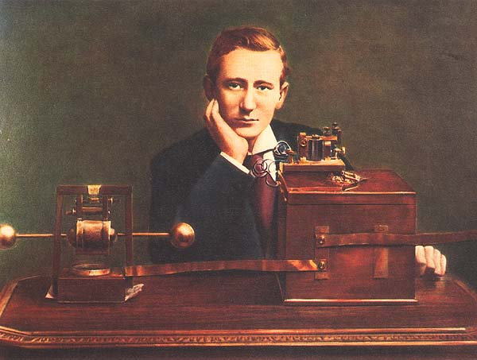
Zgodovina radioamaterstva (1)
RADIOAMATERSTVO: ljubiteljsko, nepoklicno ukvarjanje z radiom oz. radiotehniko.
Pregled razvoja radioamaterstva:
Leto 1895…prvi prenos sporočil preko radijskih valov.
Pontecchio, Italija:
Marconi pošlje preko radijskih valov črko “S”, ki je bila slišana 3 km daleč.

Slide 5
Zgodovina radioamaterstva (2)
Leto 1903…poslano prvo sporočilo preko radijskih valov iz Evrope v Severno Ameriko.
Leto 1955…vzpostavljena prva radioamaterska zveza z odbojem od meteorskih sledi (MS).
Leto 1960…vzpostavljena prva radioamaterska zveza z odbojem od Lune (EME).
Leto 1961…začel delovati prvi radioamaterski satelit OSCAR.
Prvi radioamaterski satelit OSCAR

Slide 6
International Telecommunication Union
ITU ― mednarodna telekomunikacijska zveza deluje v okviru Organizacije združenih narodov (OZN).
Ustanovljena leta 1865 s sedežem v Ženevi, Švica.
Slovenija članica ITU od leta 1992.
Naloge:
tehnični napredek in razvoj telekomunikacij,
mednarodno sodelovanje z namenom koordinacije, izboljšanja in racionalne uporabe vseh vrst telekomunikacij.

Slide 7
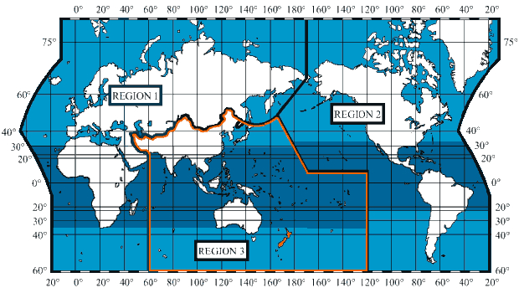
International Amateur Radio Union
IARU ― mednarodna radioamaterska zveza
Ustanovljena leta 1925 v Parizu, Francija.
Sedež ima v ZDA.
Združuje 158 radioamaterskih organizacij.
ZRS je članica od leta 1992.
Organizacijsko je razdeljena na 3 regije (regione) – enako kot ITU!

Slide 8
Regije ITU in IARU
1
2
Bližnji vzhod
Evropa
Afrika
3

Slide 9
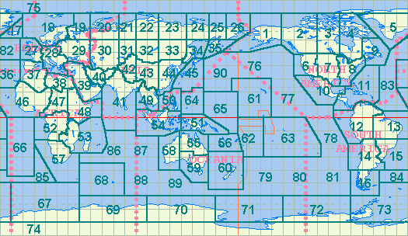
Zemljevid z conami ITU

Slide 10
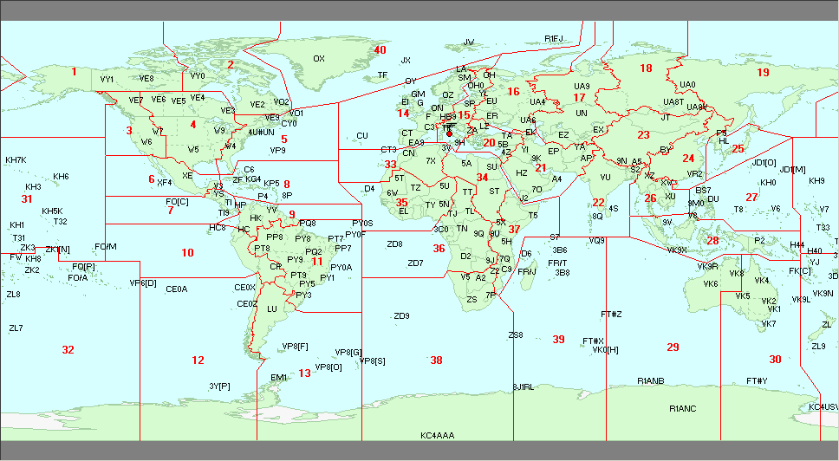
Zemljevid z conami revije CQ

Slide 11
Zveza radioamaterjev Slovenije (1)
ZRS - Zveza radioamaterjev Slovenije je bila ustanovljena leta 1946.
Članica 1. regije IARU je od leta 1992.
Statut ZRS:
skrb za razvoj radioamaterstva na območju RS in popularizacija tehnične kulture na področju elektronike in telekomunikacij v teoriji in praksi,
vzgoja in izobraževanje članstva na področju elektronike in telekomunikacij, razvijanje in vzpodbujanje veselja do konstruktorstva in dela na radioamaterskih postajah, uporabe in razvoja digitalnega prenosa podatkov, amaterskega radiogonimetriranja in drugih radioamaterskih dejavnosti,

Slide 12
ZRS (2)
zastopanje in varovanje skupnih interesov radioamaterjev odnosu do države in njenih institucij ter drugih organov in organizacij,
zastopanje radioamaterjev Slovenije v mednarodni radioamaterski organizaciji (IARU),
organiziran razvoj in vzdrževanje radioamaterskih tehničnih sistemov (packet radio, repetitorji, radijski svetilniki, idr.),
sodelovanje v humanitarnih in domoljubnih akcijah ter nalogah ob naravnih ali drugih nesrečah in nevarnostih,
opravljanje administrativno-tehničnih in strokovnih zadev za organizacijo radioamaterskih izpitov in pridobivanje dovoljenj za uporabo amaterskih radijskih postaj,
organizacija QSL biroja za radioklube in njihove člane (servis za izmenjavo QSL kartic),

Slide 13
ZRS (3)
izdajateljska dejavnost (izdajanje glasila in drugih publikacij s področja delovanja ZRS v skladu z veljavnimi predpisi),
organizacija radioamaterskih tekmovanj ter izbor in priprava nacionalnih selekcij za mednarodna tekmovanja,
zastopanje radioamaterjev na raznih mednarodnih srečanjih in manifestacijah,
izdajanje radioamaterskih diplom,
podeljevanje nagrad in priznanj,
organizacija družabnih srečanj in drugih radioamaterskih manifestacij in
sodelovanje z drugimi organizacijami pri dejavnostih, ki so pomembne za popularizacijo, delovanje in razvoj radioamaterstva v Sloveniji.

Slide 14
ITU – Definicije (1)
Telekomunikacije: vsak prenos, oddaja ali sprejem znakov, signalov, pisanih besedil, slik in zvokov ali kakršnihkoli drugih sporočil po žičnih, radijskih, optičnih ali drugih elektromagnetnih sistemih.
ITU pravilnik o radiokomunikacijah (ITU Radio Regulations): ITU akt, ki ureja radijske komunikacije.
Radijski valovi so elektromagnetni valovi, ki imajo frekvence nižje od 3 THz (10¹²) oziroma valovne dolžine večje od 0,1 mm (10⁻³).

Slide 15
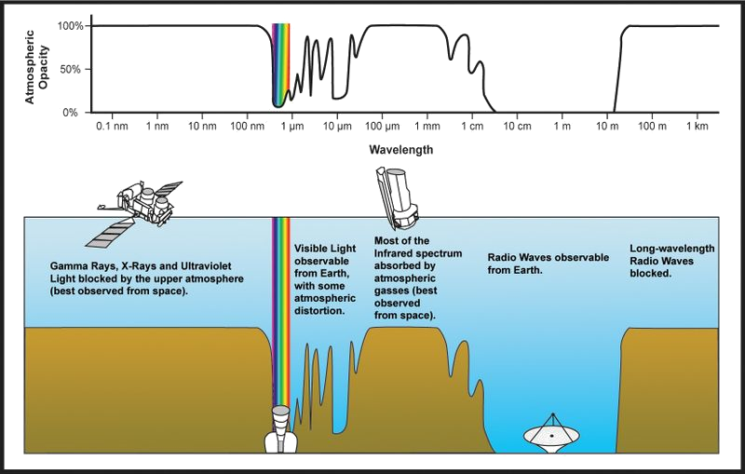
Prepustnost atmosfere
radijski valovi
15 GHz 30 MHz

Slide 16
ITU – Definicije (2)
Radiokomunikacijska služba (Radiocommunitcation Service): je služba, ki vključuje prenos, oddajo in/ali sprejem radijskih valov v posebne telekomunikacijske namene:
radiodifuzna služba in radiodifuzna satelitska služba,
zrakoplovna mobilna služba in zrakoplovna satelitska mobilna služba,
pomorska mobilna in pomorska mobilna satelitska služba,
kopenska mobilna služba in kopenska mobilna satelitska služba,
amaterska služba in amaterska satelitska služba.

Slide 17
ITU – Definicije (3)
Amaterska služba je radiokomunikacijska služba, s katero se ukvarjajo amaterji - ustrezno pooblaščene osebe, ki se izključno iz osebnih pobud in brez pridobitniških namenov zanimajo za radiotehniko, in katere namen je samoizobraževanje, medsebojno komuniciranje in tehnične raziskave.
Amaterska satelitska služba je radiokomunikacijska služba, ki uporablja vesoljske postaje na zemljinih satelitih za iste namene kot amaterska služba.
RADIOAMATERSKA DEJAVNOST

Slide 18
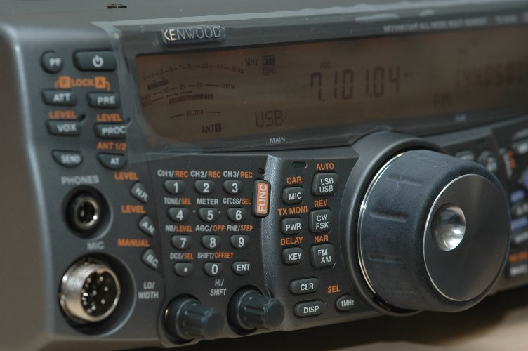
ITU – Definicije (4)
Radijska postaja je en ali več oddajnikov oz. sprejemnikov ali kombinacija enega ali več oddajnikov oz. sprejemnikov s pripadajočimi napravami na enem mestu, ki so potrebne za upravljanje radiokomunikacijske službe.
Amaterska radijska postaja je radijska postaja v radioamaterski dejavnosti, namenjena za medsebojno komuniciranje, samoizobraževanje in tehnično raziskovanje, ki ga opravljajo radioamaterji izključno iz osebnih nagibov, brez materialnih koristi in imajo za to opravljen predpisan izpit.

Slide 19
ITU - Člen 25 (1)
Posebna pravila za radioamatersko dejavnost določa 25. člen ITU akta, ki ureja radijske komunikacije (ITU Radio Regulations).
Amatersko radijsko postajo sme uporabljati le oseba, ki opravi predpisani izpit.
Oddajati se smejo samo sporočila tehnične narave ter osebna sporočila, ki so povezana z radioamatersko dejavnostjo.
Ne sme se uporabljati šifer in kodov, razen tistih, ki so mednarodno dogovorjeni.
Prepovedana je uporaba za tretje osebe – komercialni nameni.
Razen v primeru elementarnih nesreč in drugih nevarnosti večjih razsežnosti!

Slide 20
ITU - Člen 25 (2)
Maksimalne oddajne moči določajo državni organi.
Pri oddajanju je potrebno svoj klicni znak oddati vsaj vsakih deset minut.
Vzpostavljanje radijskih zvez z radioamaterji tujih držav je dovoljeno, če tudi tuja država to ne dovoljuje.
Vsa splošna določila ITU konvencije in splošna določila ITU RR veljajo tudi za amaterske radijske postaje.

Slide 21
CEPT
European Conference of Postal and Telecommunications Administrations (CEPT).
Evropska konferenca poštnih in telekomunikacijskih uprav.
Ustanovljena je bila leta 1959 z namenom koordinacije evropskih državnih poštnih in telekomunikacijskih organizacij.
Je ustanoviteljica European Telecommunications Standards Institute (ETSI) – za Evropo predstavlja nekaj podobnega, kot ITU za ves svet.

Slide 22
CEPT – Začasna uporaba radijske postaje v tujini
Radijsko dovoljenje za uporabo radioamaterske radijske postaje je veljavno v državi v kateri je bilo izdano.
Ker si mnogi radioamaterji žele uporabljati svojo radijsko postajo v tujini, je CEPT sprejela naslednja priporočila:
T/R 61-01 (1985, 1992, 2003) CEPT Radio Amateur Licence
T/R 61-02 (1990, 2004) Harmonised Amateur Radio Examination Certificate
ECC/REC/(05)06 CEPT Novice Radio Amateur Licence
ERC Report 32 Amateur Radio Novice Examination Certificate Syllabus and Aamateur Radio Novice Examination Certificate within CEPT and non-CEPT countries
Radioamater, ki dela iz tuje države na podlagi CEPT priporočil, mora spoštovati predpise države gostiteljice.

Slide 23
CEPT – Priporočilo T/R 61-01
CEPT Radio Amateur Licence.
Priporočilo omogoča začasno uporabo amaterske radijske postaje v katerikoli državi, ki je to priporočilo uveljavila.
Namen je poenostaviti uporabo radijskih postaj v tujini, vendar za maksimalno dobo treh mesecev.
Vsaka država sporoči CEPT kateri nacionalni razredi se preslikajo v to dovoljenje (v Sloveniji je to razred A).

Slide 24
CEPT – Priporočilo T/R 61-02
Harmonised Amateur Radio Examination Certificate (HAREC).
Na osnovi težav pri preslikavi nacionalnih razredov v “CEPT Radio Amateur Licence”, se je oblikovalo priporočilo o minimalnih standardih za opravljanje izpitov.
HAREC je uradno dokazilo, da je radioamater opravil usklajen izpit. V primeru daljšega bivanja v tuji državi, lahko na podlagi HAREC potrdila pridobimo “tuje” radijsko dovoljenje.

Slide 25
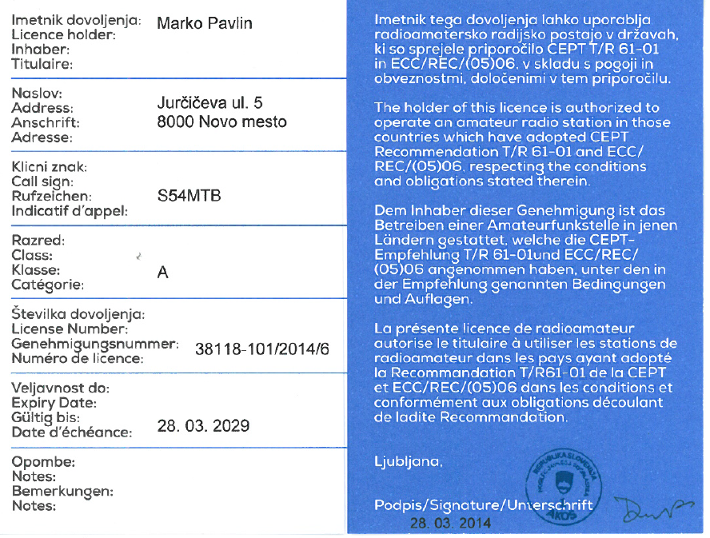
CEPT – ECC/REC/(05)06
CEPT Novice Radio Amateur Licence.

Slide 26
Zakoni, predpisi in pogoji v RS (1)
V Republiki Sloveniji je delo radioamaterjev urejeno z zakoni in drugimi predpisi – NE s strani ZRS, Telekoma ali RTV!
Splošni akt o pogojih za uporabo radijskih frekvenc, namenjenih radioamaterski in radioamaterski satelitski storitvi (Uradni list RS, št. 117/04) – na podlagi Zakona o elektronskih komunikacijah.
Pogoji za uporabo amaterskih radijskih postaj (ZRS 2006):
pojmi,
vrste amaterskih radijskih postaj,
tehnični pogoji za uporabo (frekvence, …),
postopki in vsebina amaterskih radijskih zvez.

Slide 27
Zakoni, predpisi in pogoji v RS (2)
V skladu z razredom amaterskega operaterja, za katerega imajo opravljen izpit, smejo v RS radioamaterji uporabljati predpisane:
moči amaterskih radijskih postaj,
frekvenčne pasove,
vrste oddaj.
V RS izda dovoljenje za uporabo amaterske radijske postaje Agencija za komunikacijska omrežja in storitve Republike Slovenije ali na kratko AKOS .

Slide 28
Kriteriji za opravljanje izpitov za radioamaterje
Kriterije za opravljanje izpitov za radioamaterje je predpisal APEK.
Po določilih 7. in 8. člena Splošnega akta o pogojih za uporabo radijskih frekvenc, namenjenih radioamaterski in radioamaterski satelitski storitvi (Uradni list RS, št. 117/04) se izpiti za radioamaterje opravljajo po naslednjih kriterijih, ki določajo izpitne predmete, predpisano učno snov za posamezen razred radioamaterja in merila za ocenjevanje znanja:
Izpit za radioamaterja razreda N
Izpit za radioamaterja razreda A
Izpit iz predmeta sprejem in oddaja Morzejevih znakov
Na lastno željo ga lahko opravlja radioamater
razreda N ali A.

Slide 29
Izpit za radioamaterja razreda N
Kandidati za radioamaterja razreda N opravljajo izpit iz predmeta Tehnika in predpisi II v skladu s priporočilom CEPT, ERC Report 32.
Test je sestavljen iz 30 različnih vprašanj.
Vsako vprašanje ima 4 možne odgovore, od katerih je samo en pravilen.
Kandidat ima na voljo 45 minut za reševanje izpitne pole.
Kandidat mora pravilno odgovoriti vsaj na 18 vprašanj!
V primeru sklicevanja na količine morajo kandidati poznati enote, v katerih te količine merimo.
Prav tako se zahteva poznavanje množilnih faktorjev in predpon, ki jih uporabljamo pri izpeljankah osnovnih enot.

Slide 30
Izpit za radioamaterja razreda A
Kandidati za radioamaterja razreda A opravljajo izpit iz predmeta Tehnika in predpisi I. v skladu s priporočilom CEPT, T/R 61-02 – HAREC.
Test je sestavljen iz 60 različnih vprašanj.
Vsako vprašanje ima 4 možne odgovore, od katerih je samo en pravilen.
Kandidat ima na voljo 90 minut za reševanje izpitne pole.
Kandidat mora pravilno odgovoriti vsaj na 36 vprašanj!
V primeru sklicevanja na količine morajo kandidati poznati enote, v katerih te količine merimo.
Prav tako se zahteva poznavanje množilnih faktorjev in predpon, ki jih uporabljamo pri izpeljankah osnovnih enot.

Slide 31
Izpit iz predmeta sprejem in oddaja Morzejevih znakov
Kandidat, ki na lastno željo opravlja izpit iz tega predmeta, mora dokazati, da je sposoben v Morzejevih znakih sprejemati na sluh in s tipkalom oddajati odprti tekst, skupine številk, ločila in druge znake pri hitrosti 25 znakov na minuto.
Pri oddaji ni dovoljena uporaba tipkal, ki avtomatsko generirajo Morzejeve znake.
Preizkusni tekst je sestavljen iz 75 Morzejevih znakov.
Preizkus traja 3 minute. V tem času mora kandidat oddati oziroma sprejeti 75 Morzejevih znakov. Dovoljeno število napak pri sprejemu in oddaji znaša 4 znake.
Preizkus sprejema oziroma oddaje se ob neuspehu lahko enkrat ponovi na istem izpitu.

Slide 32
ITU – Radioamaterski frekvenčni pasovi
Na podlagi 3. člena Splošnega akta o pogojih za uporabo radijskih frekvenc, namenjenih radioamaterski in radioamaterski satelitski storitvi (Uradni list RS, št. 117/04) je sprejela Zveza radioamaterjev Slovenije
Pogoje za uporabo amaterskih radijskih postaj
(PUARP 2006)
V RS so predpisani frekvenčni pasovi, ki jih smejo uporabljati radioamaterji v skladu z razredom amaterskega operaterja, za katerega imajo opravljen izpit.

Slide 33
Nadzor RF spektra – AKOS (Jeruzalem)

Slide 34
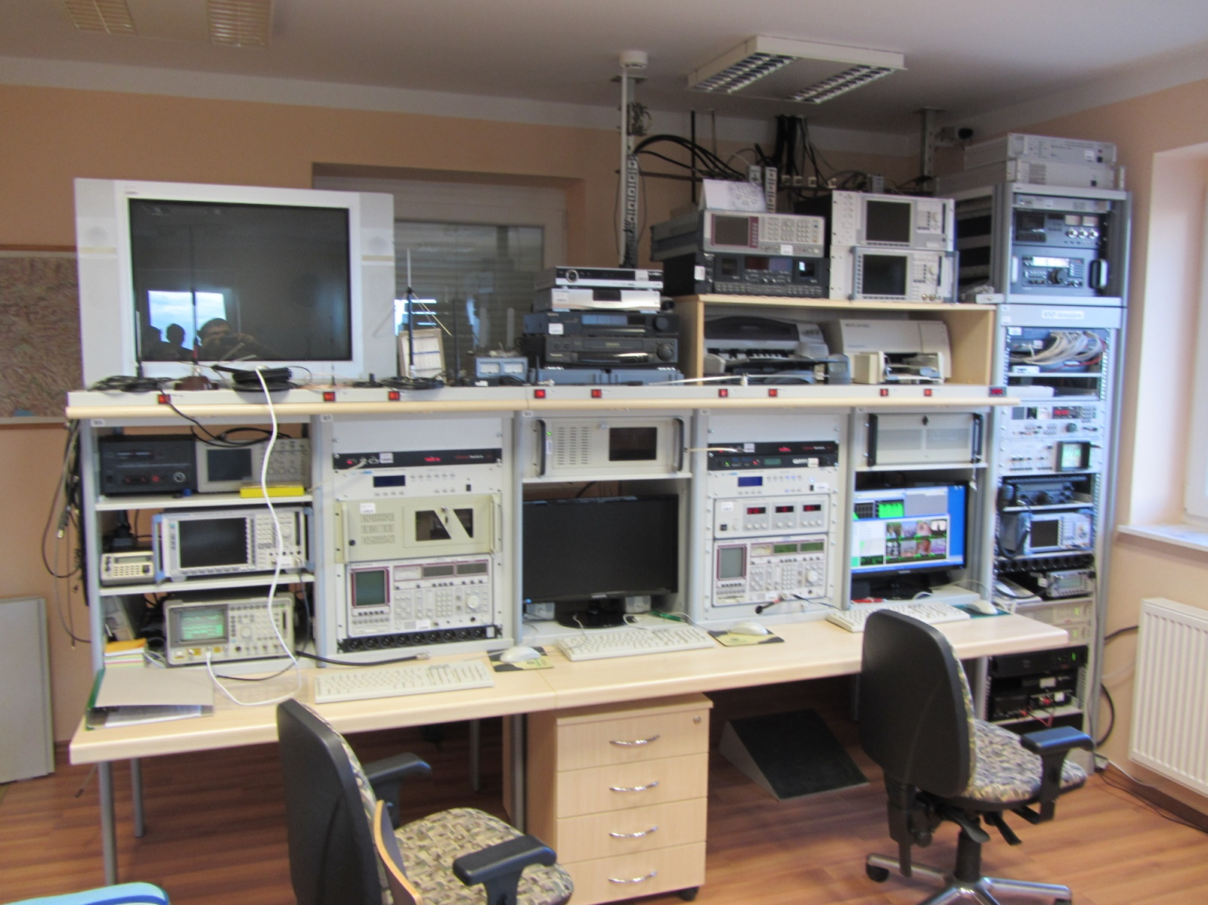
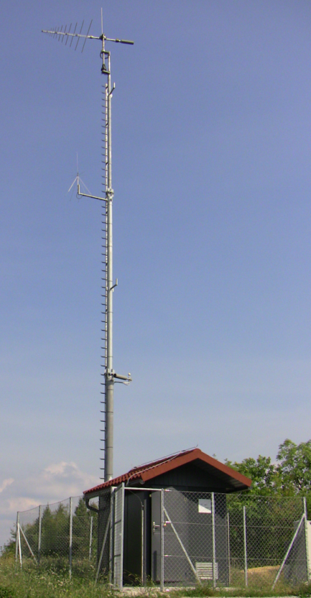
Nadzor RF spektra – APEK (Jeruzalem)

Slide 35
Mednarodna in slovenska operaterska pravila in postopki (1)
Operaterski postopki in vsebina amaterskih radijskih zvez
Tablica črkovanja
Mednarodna tablica
Slovenska tablica
Q-kod
Vprašanje
Odgovor
Operaterske kratice
Mednarodni signali za nevarnost in postopki za delovanje ob nesrečah in nevarnostih
V radiotelegrafiji
V radiotelefoniji
Delovanje radioamaterjev ob nesrečah in nevarnostih (Kodeks ARON)

Slide 36
Mednarodna in slovenska operaterska pravila in postopki (2)
Klicni znaki
Identifikacija amaterske radijske postaje
Uporaba klicnega znaka
Zgradba klicnega znaka
Nacionalni prefiksi
IARU razdelitev frekvenčnih pasov
Družbenokoristna vloga radioamaterjev

Slide 37
Radioamaterska dejavnost - telegrafija
Za prenos sporočil v telegrafiji moramo besedilo na določen način pretvoriti v električne impulze – kod mora biti znan vsem.
Samuel Morse (1791-1872) je leta 1835 objavil žični elektromagnetni telegraf.

Slide 38
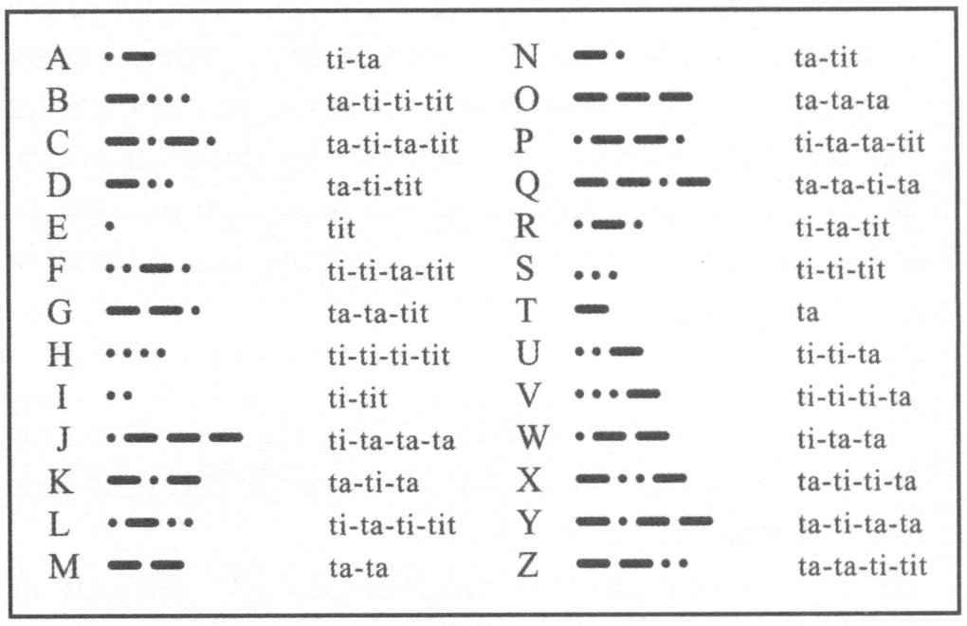
MORSE-KOD - črke

Slide 39
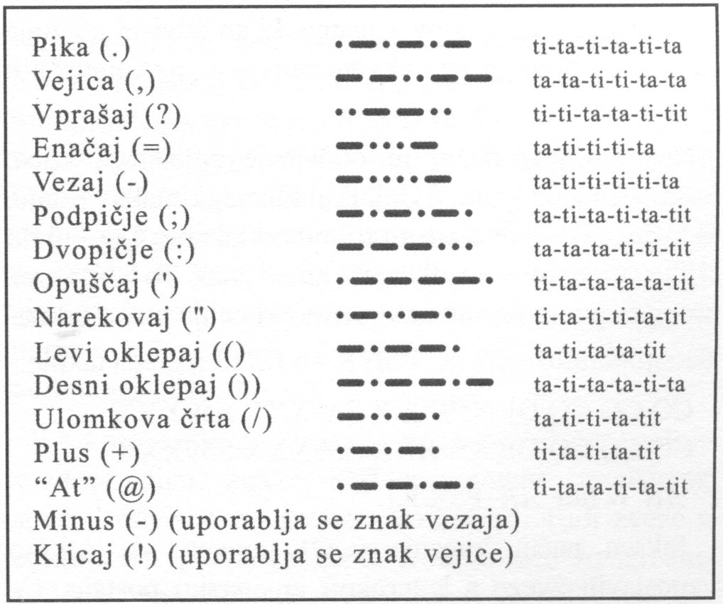
MORSE-KOD - ločila

Slide 40
Vsebina in procedura zveze
Klicanje
Vzpostavitev zveze, pozdrav, izmenjava podatkov o kakovosti sprejema signalov, lokaciji radijske postaje in imenu operaterja
Izmenjava podatkov o radijski postaji, antenah in ostali uporabljeni opremi, informacija o vremenu in različni drugi podatki iz radioamaterskega dela, dogovor za izmenjavo QSL kartic in zahvala za zvezo
Zaključek zveze
Klicni znak oddamo pri klicanju na začetku zveze in na koncu zveze ter na vsakih 10 min, če zveza traja dlje časa.

Slide 41
Struktura klicnega znaka
Klicni znak je oznaka s katero se identificira postaja in je sestavljen iz:
črke in števke: S5
števke (0,1,2,…9)
ene, dveh ali treh črk od 26. črk latinice, skladno z določili Pravilnika o radiokomunikacijah ITU, pri čemer se ne smejo uporabljati kombinacije črk, ki bi zaradi podobnosti s signali za nesrečo, nevarnost, alarm ali nujnost utegnile povzročiti zmedo.
Primer: S59DXX
Serija S5A-S5Z: Slovenija

Slide 42
Uporaba sufiksov klicnih znakov
v skladu s priporočilom CEPT T/R 61-01:
/M…mobilna postaja; postaja, ki se uporablja v vozilu,
/MM…pomorska mobilna postaja; postaja ki se uporablja na ladji ali drugem plovnem objektu,
/AM…zrakoplovna mobilna postaj; postaja, ki se uporablja na letalu ali drugem zrakoplovnem objektu
/P…postaja, ki se uporablja na občasni lokaciji; tudi prenosna postaja.

Slide 43
RST sistem ocenjevanja zveze
Ocena kakovosti sprejema (raport):
Telegrafija: - za čitljivost (R) od 1 do 5,
- za moč (S) od 1 do 9,
- za ton (T) od 1 do 9.
Telefonija: - za čitljivost (R) od 1 do 5,
- za moč (S) od 1 do 9.
Ocena pri uporabi pretvornika (repetitorja):
Poda se ocena čitljivosti: 100% sprejeto, sprejemam s precej šuma, odlično greš preko repetitorja, ipd.

Slide 44
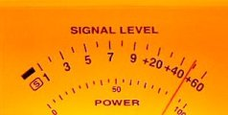
RST sistem (1)
ČITLJIVOST (R)
R1 Nečitljivi signal (nerazumljivi signali)
R2 Komaj čitljivi (le občasno razpoznavni signali)
R3 Težko čitljivi signali
R4 Brez večjih težav čitljivi signali
R5 Odlično čitljivi signali
MOČ SIGNALOV (S)
S1 Izredno šibki (komaj zaznavni) signali
S2 Zelo šibki (zelo slabi) signali
S3 Šibki (slabi) signali
S4 Še zadovoljivi signali
S5 Že kar dobri signali
S6 Dobri signali
S7 Zmerno močni signali
S8 Močni signali
S9 Izredno močni signali

Slide 45
RST sistem (2)
TON (T)
T1 Izredno grob, hreščeč in sikajoč ton, z izredno močnim brnenjem
T2 Zelo grob in hreščeč ton z močnim brnenjem
T3 Grob in nizek, že rahlo muzikalen ton s precejšnjim brnenjem
T4 Precej grob, rezek, delno muzikalen ton s precejšnjim brnenjem
T5 Muzikalen ton s precej opaznim brnenjem
T6 Muzikalen ton z opaznim brnenjem
T7 Skoraj čist ton s še opaznim brnenjem
T8 Dober, čist ton s komaj opaznim brnenjem
T9 Odličen, popolnoma čist ton

Slide 46
Radijski dnevnik – LOG (1)
V dnevnik amaterske radijske postaje se obvezno vpišejo naslednji podatki:
dan, mesec in leto vzpostavljene amaterske radijske zveze (UTC čas, 0000-2359),
čas začetka amaterske radijske zveze,
klicni znak korespondenčne amaterske radijske postaje,
vrsta oddaje (FM, SSB, PSK,...)
Neobvezno pa:
podatki o lokaciji korespondenčne amaterske radijske postaje,
poročilo o kakovosti signalov,
ime operaterja na korespondenčni postaji,
vrsta in jakost motenj ter drugo. Dnevnik amaterske radijske postaje je treba hraniti najmanj 3 leta po zadnjem vpisu!

Slide 47
Časovne cone in koordinirani univerzalni čas (UTC) (1)
Svet je razdeljen na 24 časovnih con.

Slide 48
Časovne cone in koordinirani univerzalni čas (UTC) (2)
UTC=GMT(Greenwich Mean Time)
srednjeevropski čas (naš zimski čas): GMT plus 1 ura
srednjeevropski čas (naš poletni čas): GMT plus 2 uri

Slide 49
Lokator sistem ali univerzalni lokator-UL (1)
Zemljina površina je razdeljena na:
Velika polja (Fields): 18x18=324 (označena z AA do RR)
Velikost polja:
20° po dolžini
10° po širini
JN76TN Maribor mesto
Izračun lokatorja iz zemljepisne širine in dolžine:
[]CQ ZRS, februar 1994, str. 18

Slide 50
Lokator sistem ali univerzalni lokator-UL (2)
Kvadrati: 10x10=100 kvadratov=1 polje (označeni z 00 do 99)
Velikost kvadrata:
2° po dolžini
1° po širini
Mali kvadrati: 24x24=576 (označeni z AA do XX)
Velikost malega kvadrata:
5 min po dolžini
2,5 min po širini

Slide 51
Q-kod (1)
Q-kod
predpisan z mednarodnim ITU pravilnikom o radiokomunikacijah
namen uporabe: skranšanje prenosa informacije in premostitev jezikovnih pregrad
Celotna serija kod QAA do QZZ:
QAA do QZZ: zrakoplovna služba
QRA do QUZ: vse radijske službe (tudi radioamaterska)
QOA do QQZ: pomorske službe

Slide 52
Q-kod (2)
QRB V: Kakšna je razdalja med postajama?
O: Razdalja med postajama je …km.
QRG V: Kakšna je moja točna frekvenca (kakšna je točna frekvenca od …)?
O: Tvoja točna frekvenca (točna frekvenca od …) je …kHz (MHz).
QRK V: Kakšna je razumljivost mojega signala (kakšna je razumljivost signala od …)? O: Razumljivost tvojega signala (razumljivost signala od …) je …
zanič
slaba
srednja
dobra
Odlična
QRL V: Si zaseden?
O: Zaseden sem (zaseden sem z …). Prosim, ne moti.

Slide 53
Q-kod (3)
QRM V: Ali te motijo (druge postaje)?
O: Motijo me (druge postaje) …
komaj zaznavno
malo
srednje
močno
izjemno močno
QRN V: Te moti statika?
O: Moti me statika …
komaj zaznavno
malo
srednje
močno
izjemno močno
QRO V: Naj povečam oddajno moč?
O: Povečaj oddajno moč.

Slide 54
Q-kod (4)
QRP V: Naj zmanjšam oddajno moč?
O: Zmanjšaj oddajno moč.
QRQ V: Naj oddajam hitreje?
O: Oddajaj hitreje ( … znakov na minuto).
QRS V: Naj oddajam počasneje?
O: Oddajaj počasneje ( … znakov na minuto).
QRT V: Naj preneham z oddajanjem?
O: Prenehaj z oddajanjem.
QRU V: Imaš kaj zame?
O: Nič nimam zate.

Slide 55
Q-kod (5)
QRV V: Si pripravljen?
O: Pripravljen sem.
QRW V: Naj obvestim …, da ga kličeš na … kHz (MHz)?
O: Prosim obvesti …, da ga kličem na … kHz (MHz).
QRZ V: Kdo me kliče?
O: Kliče te … (na …kHz (MHz)).
QRX V: Me boš ponovno poklical?
O: Ponovno te bom poklical ob … uri (na … kHz (MHz)).

Slide 56
Q-kod (6)
QSB V: Ali moj signal niha?
O: Tvoj signal niha.
QSD V: Je moje tipkanje napačno?
O: Tvoje tipkanje je napačno.
QSL V: Lahko potrdiš sprejem?
O: Potrjujem sprejem.
QSO V: Ali lahko komuniciraš z … direktno (ali preko relejne (vmesne) postaje)?
O: Lahko komuniciram z … direktno (ali preko relejne (vmesne) postaje …).
QSP V: Ali boš posredoval do …?
O: Posredoval bom do … .

Slide 57
Q-kod (7)
QSX V: Ali boš poslušal … (pozivni znak) na … kHz (MHz)?
O: Poslušal bom … (pozivni znak) na … kHz (MHz).
QSY V: Ali se naj pomaknem z oddajanjem na drugo frekvenco?
O: Pomakni se z oddajanjem na drugo frekvenco (na … kHZ (MHz).
QTC V: Koliko sporočil imaš zame?
O: Imam … sporočil zate (za …).
QTH V: Kje je tvoja lokacija?
O: Moja lokacija je … .
QTR V: Kakšen je točen čas?
O: Točen čas je … .

Slide 58
Mednarodne kratice in signali
Kratice in signali procedure:
AR konec oddaje (tipkano povezano kot en signal)
AS čakalna doba (tipkano povezano kot en signal)
BK signal za prekinitev tekoče oddaje
CL izključujem postajo
CQ splošni poziv
CFM potrjujem
DE od (uporablja se pred klicnim znakom postaje, ki kliče)
K povabilo k oddaji
R sprejeto
NO ne (odklonilno)
NW sedaj
RPT ponovitev (ali ponavljam; ali ponovite...)
SOS signal v stiski (tipkano povezano kot en signal)
SK radioamaterska različica VA
VA signal za konec dela (tipkano povezano kot en signal)

Slide 59
Radioamaterske kratice (1)
ANT antena
UTC univerzalni čas
YL dekle (operaterka)
XYL soproga, žena
RX sprejemnik
TX oddajnik
TRCV sprejemno oddajna postaja
TRX sprejemno oddajna postaja
SWL sprejemni radioamater
MSG sporočilo
SKED dogovorjena zveza
GM dobro jutro
OM prijatelj, znanec

Slide 60
Radioamaterske kratice (2)
GD dober dan
GE dober večer
GN lahko noč
GB nasvidenje
WX vreme
FB odlično
73 pozdravi, najlepše želje
UR vaš, tvoj
CALL klic, klicni znak
PSE prosim
UP višja (frekvenca)
DWN nižja (frekvenca)

Slide 61
Tablici črkovanja
Slovenska tablica črkovanja
A ANKARAN
B BLED
C CELJE
Č ČATEŽ
D DRAVA
E EVROPA
F FALA
G GORICA
H HRASTNIK
I IZOLA
J JADRAN
K KAMNIK
L LJUBLJANA
M MARIBOR
N NANOS
Mednarodna tablica črkovanja
A ALPHA
B BRAVO
C CHARLIE
D DELTA
E ECHO
F FOXTROT
G GOLF
H HOTEL
I INDIA
J JULIET
K KILO
L LIMA
M MIKE
O ORMOŽ
P PIRAN
R RAVNE
S SOČA
Š ŠMARJE
T TRIGLAV
U UNEC
V VELENJE
Z ZALOG
Ž ŽALEC
Q QUEEN
W DVOJNI V
X IKS
Y IPSILON
N NOVEMBER
O OSCAR
P PAPA
Q QUEBEC
R ROMEO
S SIERRA
T TANGO
U UNIFORM
V VICTOR
W WHISKEY
X X-RAY
Y YANKEE
Z ZULU

Slide 62
Primer črkovanja
S59DXX
SOČA―PET―DEVET―DRAVA―IKS―IKS
SIERRA―FIVE―NINE―DELTA―X-RAY―X-RAY

Slide 63
Radioamaterska dejavnost - telefonija
Zveze v telefoniji se vzpostavljajo z govorom.
V teh zvezah ni potrebno skrajševanje sporočil, saj govorimo hitreje kot oddajamo Morzejeve znake.
Navadno tudi ne uporabljamo Q-kod, čeprav so nekatere okrajšave precej udomačene.

Slide 64
Amaterske digitalne komunikacije
RTTY (radijski teleprinter):
BAUDOT: star 5 bitni kod
ASCII (Ameriucan Standard Code for Information Interchange):
8 bitni kod: 7 podatkovnih bitov + 1 paritetni: 2⁷=128 različnih znakov
AMTOR (AMateur Teleprinting Over Radio): uporabljen protokol s preverjanjem na sprejemni strani in ponovno oddajo paketa, če je to potrebno.
PACTOR: uporabljeno stiskanje podatkov in spreminjanje hitrosti prenosa od kvalitete zveze on dodatni podatki za večjo zanesljivost prenosa.
PSK31: PSK kodiranje spremenljive dolžine omogoča ozkopasovno komunikacijo max hitrosti 31 baudov.
PACKET RADIO
AX25: komunikacijski protokol
CSMA (Carrier Sense Multiple Access): algoritem za nadzor dostopa do komunikacijskega kanala
Paketno vozlišče: računalnik, povezan preko radijskih postaj z drugimi vozlišči v omrežju, ki omogoča prenos in usmerjanje podatkov.
MODEM
BBS (Bulletin Board System): oglasna deska v računalniškem omrežju
APRS (Automatic Position reporting System)
MGM (Machine Generated Modes): strojno generirani načini dela. Kratica zajema vse sedanje in bodoče vrste digitalnih komunikacij.
SSTV (Slow Scan Television): prenos mirujočih slik
FAX (Faksimile): prenos pisanih sporočil
FSTV (Fast Scan Television) ali ATV (Amateur Televison): prenos gibljive slike na daljavo.

Slide 65
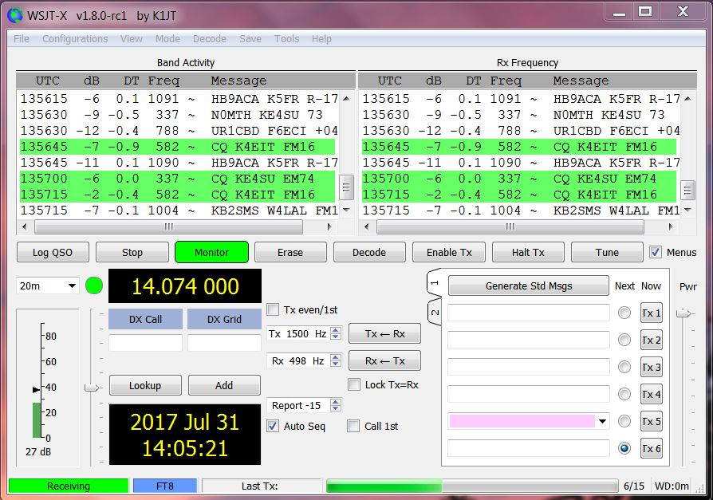
Radioamaterska dejavnost – digitalne komunikacije (FT8)

Slide 66
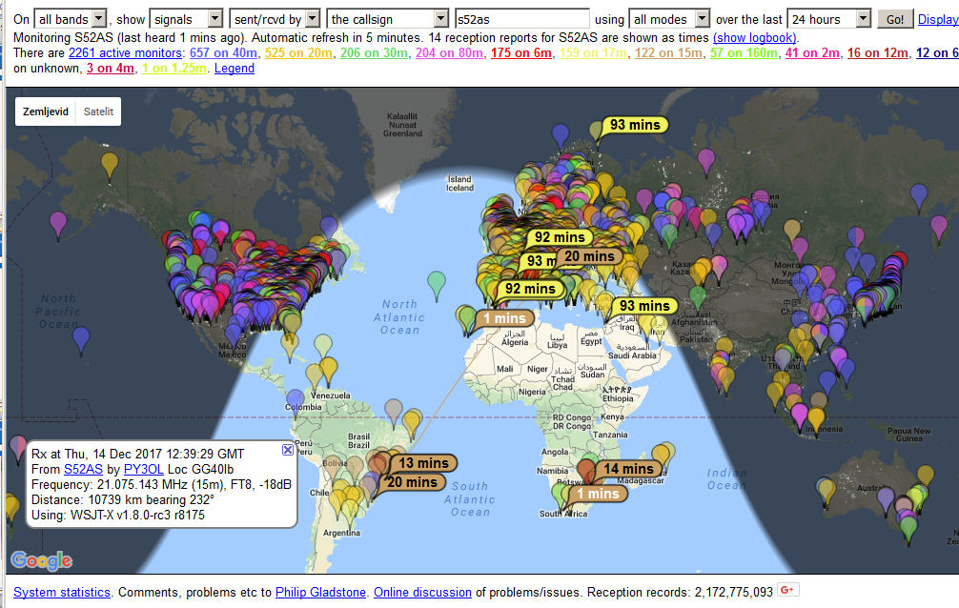
Radioamaterska dejavnost – digitalne komunikacije (2)

Slide 67
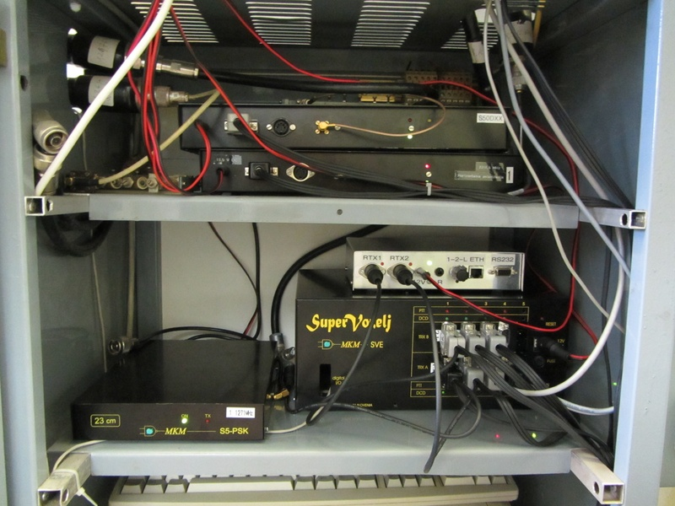
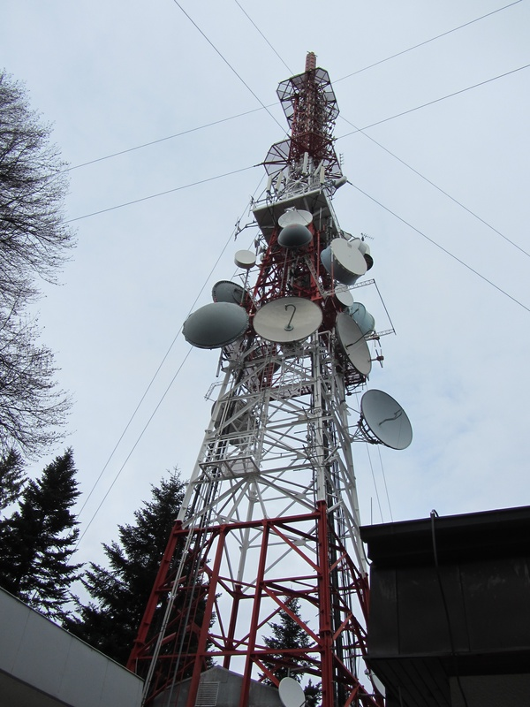
Radioamaterska dejavnost – digitalne komunikacije (packet radio)

Slide 68
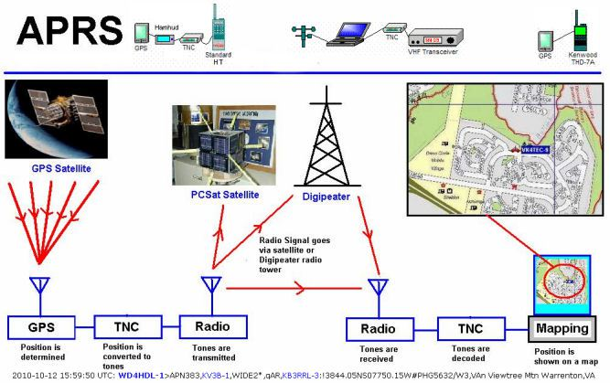
Radioamaterska dejavnost – digitalne komunikacije (APRS)

Slide 69
Radioamaterska tekmovanja (1)
Tekmovanje (Contest) so organizirana na frekvenčnih pasovih od 1.8 MHz do 24 GHz.
Po dogovoru z IARU ni tekmovanj na frekvenčnih področjih:
10 MHz, 18 MHz in 24 MHz
Načini dela: vsi načini dela (CW, PHONE, RTTY, SSTV)
Glede na frekvenčni pas delimo tekmovanja na:
HF tekmovanja (1.8 – 28 MHz)
VHF/UHF/SHF tekmovanja (nad 50 MHz)
Organizatorji tekmovanj: IARU, nacionalne radioamaterske zveze, klubi in drugi.
Kategorije tekmovanj:
SINGLE OP.: en operater
MULTI OP.: več operaterjev. Ekipe oz. klubi; samo CW, samo PHONE ali oboje.
SINGLE BAND: na enem frekvenčnem pasu.
MULTI BAND: na večih frekvenčnih pasovih.

Slide 70
Radioamaterska tekmovanja (2)
HF tekmovanja:CQ WW DX CONTEST, CQ WW WPX CONTEST, WEADC – EUROPEAN DX CONTEST, IARU HF CHAMPIONSHIP, ARRL INTERNATIONAL DX CONTEST, ALL ASIAN DX CONTEST, SCANDINAVIAN ACTIVITY CONTEST, KV PRVENSTVO ZRS.
VHF/UHF/SHF tekmovanja: VHF-UHF-SHF IARU Region 1 CONTEST, ALPE-ADRIA VHF-UHF-SHF CONTEST, MARCONI MEMORIAL VHF CONTEST.
ARG (AMATERSKO RADIOGONOMETRIRANJE) ali ARDF
Radioamaterske diplome:
DXCC-DX CENTURY CLUB AWARD: za zveze z najmanj 100 državami
WAZ-WORKED ALL ZONES: za zveze s 40 conami po radioamaterski razdelitvi sveta
WAC-WORKED ALL CONTINENTS: za zveze z vsemi kontinenti
WAE-WORKED ALL EUROPE: za zveze z evropskimi državami
IARU REGION 1 AWARD: za zveze z radioamaterji držav, ki so članice prvega regiona IARU

Slide 71
Radioamaterska tekmovanja (3)
Pileup: gneča na frekvenci, kjer veliko postaj kliče redko DX postajo.
Simpleks pileup: množica postaj, ki hkrati kličejo DX postajo na frekvenci, kjer DX postaja hkrati posluša in oddaja.
DX okno: pas frekvenc namenjen za DX delo.
DX cluster: zbiranje DX informacij.
Self spotting: objavljanje podatkov o frekvenci na kateri kličeš, kar ni v skladu s pravili uporabe DX clustra.

Slide 72
Ham spirit (radioamaterski duh)
Ham spirit: pravila (radioamaterski bonton) lepega vedenja radioamaterjev. Sklop v glavnem nenapisanih pravil in vodil, ki je nastal v začetku in nadaljnjem razvoju radioamaterstva.
Ham: radioamater
Ham-radio: radioamaterstvo
Kodeks: napisana pravila

Slide 73
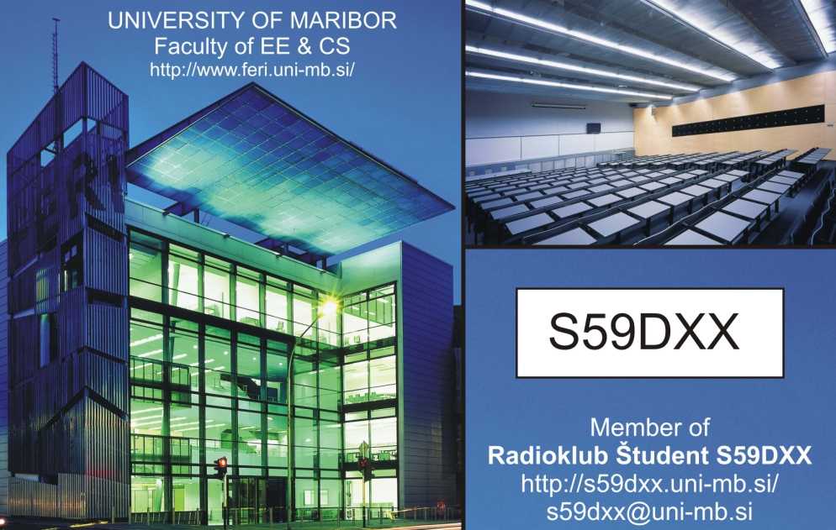
QSL kartica
Velikost (IARU priporočilo):
14 x 9 cm
Izpolniti vzorčno!

Slide 74
QSL kartica
Velikost (IARU priporočilo):
14 x 9 cm
S51PW
BUREAU
21. 11. 2007
JN76TN
18:00
IC-706
14 MHz
wire dipole
SSB
59
podpis

Slide 75
Radijski dnevnik – LOG (1)
V dnevnik amaterske radijske postaje se obvezno vpišejo naslednji podatki:
dan, mesec in leto vzpostavljene amaterske radijske zveze (UTC čas, 0000-2359),
čas začetka amaterske radijske zveze,
klicni znak korespondenčne amaterske radijske postaje,
vrsta oddaje (FM, SSB, PSK,...)
Neobvezno pa:
podatki o lokaciji korespondenčne amaterske radijske postaje,
poročilo o kakovosti signalov,
ime operaterja na korespondenčni postaji,
vrsta in jakost motenj ter drugo. Dnevnik amaterske radijske postaje je treba hraniti najmanj 3 leta po zadnjem vpisu!

Slide 76
Radijski dnevnik – LOG (2)

Slide 77
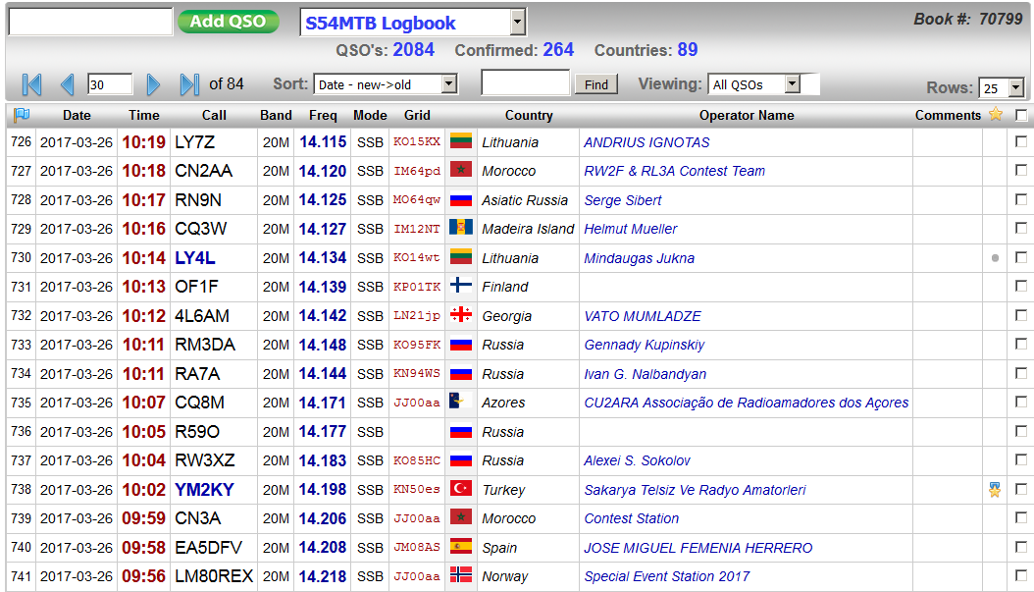
Radijski dnevnik – LOG (3)

Slide 78
Aktivnosti radioamaterjev ob nesrečah in nevarnostih (ARON)
KODEKS ARON: pravila vedenja in delovanja ob nesrečah in nevarnostih.
ARON simpleksne frekvence:
3.7 MHz
145. 500 MHz
433. 500 MHz
Aktiviranje ARON-a: aktiviranje lahko sproži vsak radioamater, če oceni, da je nesreča ali nevarnost takšnega obsega, da zahteva takojšnje aktiviranje omrežja za nevarnost. Po aktivaciji ARON-a se radioamaterji ravnajo po navodilih upravne postaje.
Sporočila za tretjo osebo se lahko prenašajo, kadar je v nevarnosti človeško življenje, kadar pretijo večja gmotna škoda ali druge nesreče in nevarnosti večjih razsežnosti.
Mednarodni ARON akt: ITU resolucija št. 640, sprejeta na WARC v Ženevi leta 1979.

Slide 79
Kodeks ARON - vaje

Slide 80
Kodeks ARON (1)
KODEKS ARON Kodeks aktivnosti radioamaterjev ob nesrečah in nevarnostih 1. člen S kodeksom ARON se določajo pravila vedenja in delovanja radioamaterjev - članov Zveze radioamaterjev Slovenije (ZRS) ob nesrečah in nevarnostih, kot so: elementarne nesreče (poplave, požari, viharji, plazovi, potresi), večje ekološke nesreče ali nevarnosti (onesnaževanje ali ogrožanje okolja), prometne ali druge nesreče in nevarnosti večjih razsežnosti. Ta pravila veljajo smiselno tudi za sodelovanje z radioamaterji sosednjih in drugih držav v primerih nesreč in nevarnosti mednarodnih razsežnosti. 2. člen Namen in cilj delovanja radioamaterjev po tem kodeksu je nudenje pomoči pri zaščiti in reševanju človeških življenj in materialnih dobrin. Delovanje radioamaterjev temelji na humanitarnih, patriotskih in prostovoljnih osnovah v skladu s statutom ZRS in normami ter principi mednarodne radioamaterske organizacije - IARU. 3. člen V primeru nevarnosti ali nesreče večjih razsežnosti se radioamaterji organizirajo samoiniciativno ali pa na pobudo nosilcev zaščite in reševanja (Civilna zaščita, gasilci, Rdeči križ in drugi). 4. člen Radioamater, ki opazi ali sprejme obvestilo o znamenjih, pojavih ali dogodkih, ki ogrožajo imetje, zdravje ali življenje ljudi, je dolžan na najhitrejši možni način o tem obvestiti ustrezne pristojne službe (Center za obveščanje telefon 112, policija telefon 113). Obvestilo mora imeti jedrnato vsebino: kaj se dogaja oziroma kaj se je zgodilo, kje se dogaja (določiti orientirane točke kraja dogodka), kdaj se je zgodilo (dan, ura, minuta), kdo obvešča (ime in priimek, naslov, telefon/klicni znak amaterske radijske postaje in kraj, od kje se javlja). Radioamater samoiniciativno sproži delovanje po ARON-u, če oceni, da je nesreča ali nevarnost takšnega obsega, da zahteva takojšnje aktiviranje amaterskega radijskega omrežja. V primeru, da je nadaljnje delovanje in pomoč radioamaterja ali več radioamaterjev še potrebno, se ukrepa po navodilih ustreznih služb.

Slide 81
Kodeks ARON (2)
5. člen Radioamaterji - člani ZRS, ki sodelujejo v aktivnostih, katere obravnava kodeks ARON, se lahko organizirajo v ustrezna radioamaterska omrežja. Radijski promet v akcijah ARON poteka po ustaljenem načinu v skladu z normativi, ki urejajo delo amaterskih radijskih postaj. 6. člen Za aktiviranje in delovanje po ARON-u se lahko uporabljajo vsa frekvenčna področja, ki so dovoljena za radioamatersko delo. Radioamater uporabi frekvenco, odvisno od aparature, s katero razpolaga oziroma ocene, kako bo najhitreje prenesel obvestilo. V primeru nesreč in nevarnosti večjih razsežnosti so priporočene frekvence: FM simpleksni kanal V40 145.500MHz, FM simpleksni kanal U280 433.500MHz, repetitorji ZRS in 3700KHz. V nesrečah ali nevarnostih največjih razsežnosti se lahko uporabijo tudi druga frekvenčna področja. Ustrezna navodila v zvezi s tem izda Zveza radioamaterjev Slovenije na osnovi predhodnega dogovora s pristojnimi državnimi organi. 7. člen Na frekvencah, kjer je sprožena ali deluje reševalna akcija, morajo vsi radioamaterji takoj prekiniti vzpostavljanje drugih radioamaterskih zvez. Dolžnost vsakega radioamaterja, ki sliši klic za nesrečo in nevarnost, je, da se takoj javi in se ravna po navodilih postaje, ki vodi reševalno akcijo. 8. člen Akcijo praviloma vodi upravna postaja, ki je najbližja dogodkom na ogroženem mestu. Za koordinacijo lahko deluje več upravnih postaj, če to narekujejo velikost in obseg ogroženosti ali drugi tehnični razlogi. V času trajanja akcije poteka usmerjanje in koordiniranje dela vseh sodelujočih postaj preko upravne postaje (ali več postaj). 9. člen Obseg in intenzivnost delovanja sta odvisna od potreb na ogroženem območju. Akcija traja od prijave nesreče ali nevarnosti do sanacije razmer oziroma dokler pristojni dejavniki ne ocenijo, da aktivnost radioamaterjev ni več potrebna. Akcija preneha takoj ali postopoma, glede na razvoj dogodkov, zaradi katerih je bila sprožena. 10. člen Sodelovanje v reševalnih akcijah in spoštovanje kodeksa ARON je dolžnost vsakega člana ZRS. 11. člen Kodeks ARON je sprejel upravni odbor ZRS na seji v Ljubljani, dne 14. marca 1992.

Slide 82
Mednarodni signali za nevarnost
Mednarodna signala za nesrečo oz. nevarnost:
v telegrafiji SOS (tipkano povezano),
v telefoniji MAYDAY.

Slide 83
Radioamaterska frekvenčna področja (1)
Naziv Amaterski Notranja Naziv Kategorija
amat. frekvenčni delitev amaterskega radiokomunikacijske radijske
frek. pas: frekvenčnega pasu: storitve oziroma storitve:
pasu: dejavnosti:
135 kHz 135,7-137,8 kHz 135,7-137,8 kHz radioamaterska sekundarna
1,8 MHz 1810-2000 kHz 1810-1850 kHz radioamaterska primarna
1850-2000 kHz radioamaterska sekundarna
3,5 MHz 3500-3800 kHz 3500-3800 kHz radioamaterska primarna
7 MHz 7000-7200 kHz 7000-7100 kHz radioamaterska primarna
radioa. satelitska primarna
7100-7200 kHz radioamaterska sekundarna
10 MHz 10100-10150 kHz 10100-10150 kHz radioamaterska sekundarna
14 MHz 14000-14350 kHz 14000-14250 kHz radioamaterska primarna radioa. satelitska primarna
14250-14350 kHz radioamaterska primarna
18 MHz 18068-18168 kHz 18068-18168 kHz radioamaterska primarna
radioa. satelitska primarna
21 MHz 21000-21450 kHz 21000-21450 kHz radioamaterska primarna
radioa. satelitska primarna
24 MHz 24890-24990 kHz 24890-24990 kHz radioamaterska primarna
radioa. satelitska primarna
28 MHz 28-29,7 MHz 28-29,7 MHz radioamaterska primarna
radioa. satelitska primarna

Slide 84
Radioamaterska frekvenčna področja (2)
Naziv Amaterski Notranja Naziv Kategorija
amat. frekvenčni delitev amaterskega radiokomunikacijske radijske
frek. pas: frekvenčnega pasu: storitve oziroma storitve:
pasu: dejavnosti:
40 MHz 40,66-40,7 MHz 40,66-40,7 MHz radioamaterska sekundarna
50 MHz 50-52 MHz 50-52 MHz radioamaterska sekundarna
70 MHz 70-70,45 MHz 70-70,45 MHz radioamaterska sekundarna
144 MHz 144-146 MHz 144-146 MHz radioamaterska primarna
radioa. satelitska primarna
430 MHz 430-439,775 MHz 430-432 MHz radioamaterska primarna*
radioa. satelitska 432-438 MHz radioamaterska primarna
438-439,775 MHz radioamaterska primarna*
1,2 GHz 1240-1300 MHz 1240-1260 MHz radioamaterska sekundarna
1260-1270 MHz radioa. satelitska sekundarna
1260-1300 MHz radioamaterska sekundarna
2,3 GHz 2300-2450 MHz 2300-2450 MHz radioamaterska sekundarna
2400-2450 MHz radioamaterska sekundarna
3,4 GHz 3400-3410 MHz 3400-3410 MHz radioamaterska sekundarna
*Dodelitev radijskih frekvenc za fiksne in mobilne storitve ni možno obnoviti. Radioamaterske storitve ne smejo povzročati motenj obstoječim postajam v fiksni in mobilni storitvi!

Slide 85
Radioamaterska frekvenčna področja (3)
Naziv Amaterski Notranja Naziv Kategorija
amat. frekvenčni delitev amaterskega radiokomunikacijske radijske
frek. pas: frekvenčnega pasu: storitve oziroma storitve:
pasu: dejavnosti:
5,6 GHz 5650-5850 MHz 5650-5670 MHz radioa. satelitska sekundarna
5650-5725 MHz radioamaterska sekundarna
5725-5850 MHz radioamaterska sekundarna
5830-5850 MHz radioa. satelitska sekundarna
10 GHz 10-10,5 GHz 10-10,45 GHz radioamaterska sekundarna
10,45-10,5 GHz radioamaterska sekundarna
radioa. satelitska sekundarna
24 GHz 24-24,25 GHz 24-24,05 GHz radioamaterska primarna
radioa. saatelitska primarna
24,05-24,25 GHz radioamaterska sekundarna
47 GHz 47-47,2 GHz 47-47,2 GHz radioamaterska primarna
radioa. satelitska primarna
75 GHz 75,5-81 GHz 75,5-76 GHz radioamaterska primarna
radioa. satelitska primarna
76-81 GHz radioamaterska sekundarna
radioa. satelitska sekundarna
122 GHz 122,250-123 GHz 122,250-123 GHz radioamaterska sekundarna

Slide 86
Radioamaterska frekvenčna področja (4)
Naziv Amaterski Notranja Naziv Kategorija
amat. frekvenčni delitev amaterskega radiokomunikacijske radijske
frek. pas: frekvenčnega pasu: storitve oziroma storitve:
pasu: dejavnosti:
134 GHz 134-141 GHz 134-134,001 GHz radioa. satelitska primarna
134,001-141 GHz radioamaterska primarna
241 GHz 241-250 GHz 241-248 GHz radioamaterska sekundarna
radioa. satelitska sekundarna
248-250 GHz radioamaterska primarna
radioa. satelitska

Slide 87
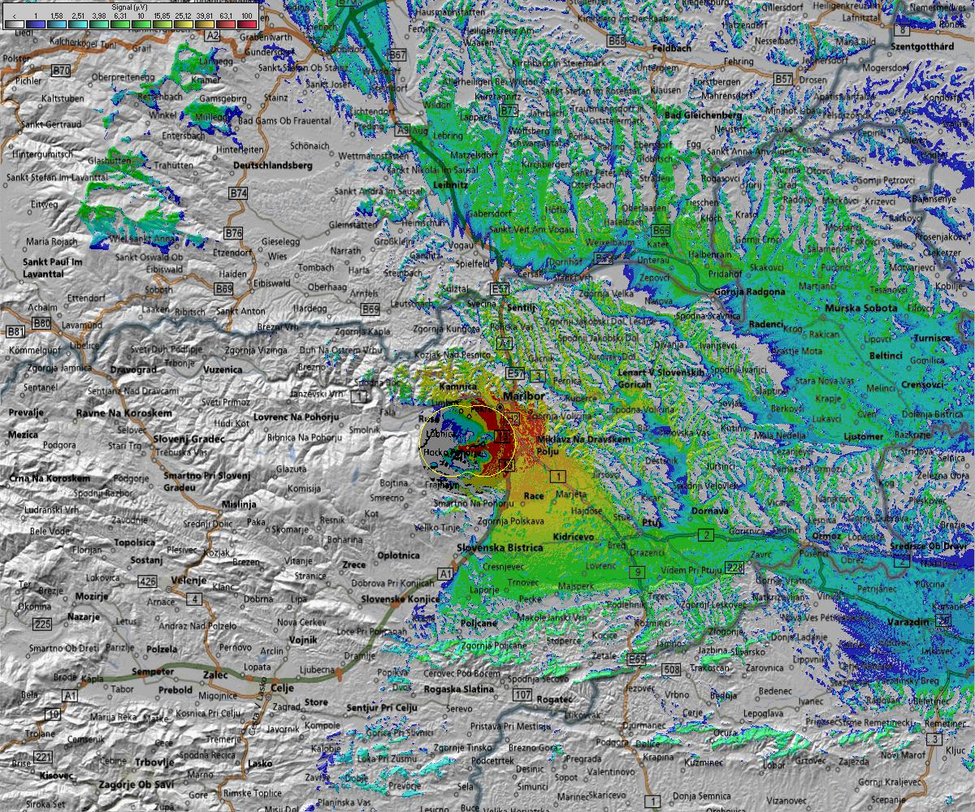
Primer pokrivanja repetitorja (simulacije)
S55UMX UHF repetitor, 439.200 MHz

Slide 88
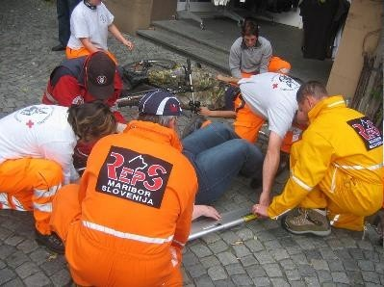
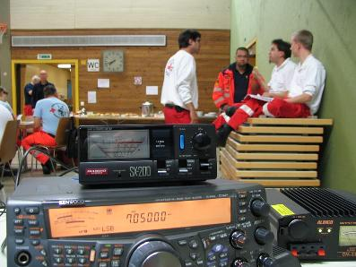
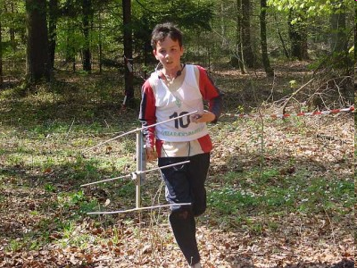
Družbenokoristna vloga radioamaterjev

Slide 89
Elektrotehnika in radiotehnika (1)
Električna, elektromagnetna in radijska teorija (EERT)
Prevodnost (Ohmov zakon: tok, napetost in upornost, moč)
Napajalni viri (baterije in električno omrežje)
Radijski valovi (EMV, hitrost, frekvenca, valovna dolžina, polarizacija)
Zvočni in digitalni signali
Modulirani signali (prednosti in slabosti AM, SSB, FM, nosilec, …)
Moč (enosmerna vhodna moč in visokofrekvenčna izhodna moč)
Komponente
Upor (moč na uporu, serijska in paralelna vezava, …)
Kondenzator (lastnosti, serijska in paralelna vezava, …)
Tuljava (lastna induktivnost tuljave)
Uporaba transformatorja (kvalitativen opis transformacij)
Dioda (uporaba diod – usmerniška, Zener in LED dioda)
Tranzistor (ojačevalnik ali oscilator)
Druge komponente (serijski in paralelni nihajni krog)

Slide 90
Elektrotehnika in radiotehnika (2)
Električna vezja
Filtri (zgolj namen in uporaba)
Sprejemniki
Vrste sprejemnikov (detektorski, enojni superheterodinski)
Blok sheme (CW, AM, SSB, FM)
Delovanje in namen posameznih stopenj (le obravnava na blok shemi)
Oddajniki
Blok sheme (CW, SSB, FM)
Delovanje in namen posameznih stopenj (le obravnava na blok shemi)
Lastnosti oddajnika (le preprost opis)

Slide 91
Elektrotehnika in radiotehnika (3)
Antene in antenski vodi (AAV)
Vrste anten (zgolj konstrukcija, smerne lastnosti in polarizacija)
Načini napajanja anten (simetrični in koaksialni vod)
Prilagoditev anten (namen naprav za prilagoditve anten)
Propagacije (zgolj enostavni opisi)
Zgradba Ionosfere in njen vpliv na razširjanje KV
Feding
Troposfera
Vpliv vremenskih razmer
Razdelitev radijskega spektra (KV, UKV, …)
Razmerje med frekvenco in valovno dolžino.

Slide 92
Elektrotehnika in radiotehnika (4)
Meritve
Načini merjenja (tok, napetost, upornost, moč, frekvenca)
Merilni inštrumenti (AVO, SWR, absorbcijski merilnik frekvence, umetno breme)
Motnje in njihovo odpravljanje
Motnje v el. napravah (interferenca z radijskimi in TV signali, avdio naprave)
Vzroki motenj (harmonske in parazitne frekvence, vdor neželenih signalov)
Ukrepi za preprečevanje motenj (oklopljanje, filtriranje, blokiranje)
Varnost pri delu z električnim tokom
Človekovo telo
Napajalniki
Visoke napetosti
Strelovod

Slide 93
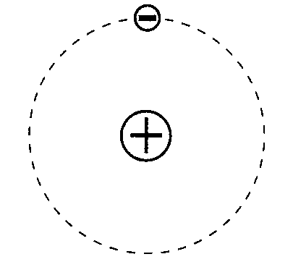
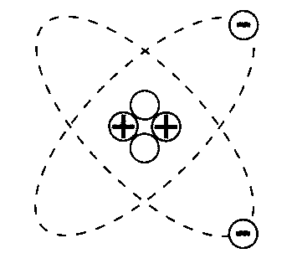
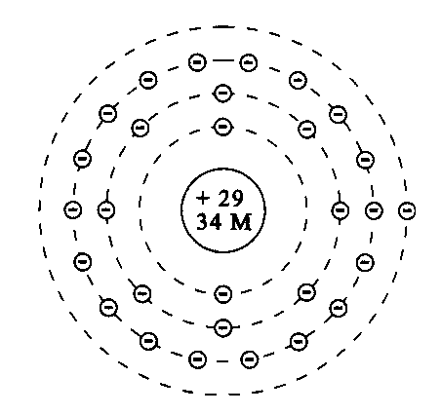
Osnova teorija atomov (1)
elektron
Najmanjši delec snovi je atom.
Najmanjši gradnik spojin je molekula.
Atom sestavljajo: elektroni, nevtroni in protoni.
Element: snov, ki jo z kemijskimi reakcijami ne moremo
razstaviti na druge snovi.
Atomsko jedro je sestavljeno iz: protonov in nevtronov.
Atomi se med seboj povezujejo v molekule.
atomsko jedro
Atom vodika
nevtron
Atom helija
lupine ali
energetski nivoji
Atom bakra
valenčni elektron

Slide 94
Osnova teorija atomov (2)
Kemijske vezi:
Ionska ali elektrovalentna vez: elektropozitiven atom odstopi elektron elektronegativnemu atomu v bližini.
Primer: natrijev klorid (kuhinjska sol)
Kovalentna vez: dva nevtralna atoma si delita enega ali več elektronov.
Primer: polprevodniki, vezava vodika in kisika ->voda
Kovinska vez: med atomi plava oblak prostih elektronov.
Primer: s to vezjo so povezani atomi v kovinah.

Slide 95
Električno polje in potencial
Jakost električnega polja: E[V/m]
Količina naboja: Q[C=As] /Coulomb/
En coloumb je definiran kot količina električnega naboja, ki preteče skozi prečni prerez vodnika v času ene 1s pri toku 1A.
Enota za delo: A[J] /Joul/
Električni potencial: V_{p}[V] /Volt/
Električni potencial v neki točki električnega polja znaša 1V, če se iz prostora izven polja prenese v dano točko pozitiven naboj 1C in se ob tem opravi delo 1J.
Električno polje (kondenzator)
Coulombov zakon:
Pred električnim poljem se zaščitimo z oklapljanjem s kovinskimi materiali.

Slide 96
Električni tok in napetost
Električni tok je usmerjeno gibanje nosilcev električnega naboja.
Nastane pod vplivom razlike električnih potencialov, ki jim pravimo
tudi električna napetost.
I[A] /Amper/
Instrument za merjenje toka:
AMPERMETER
Pretok elektronov-električni tok
Električna napetost je definirana kot razlika električnih potencialov.
U[V] /Volt/
Instrument za merjenje napetosti:
VOLTMETER

Slide 97
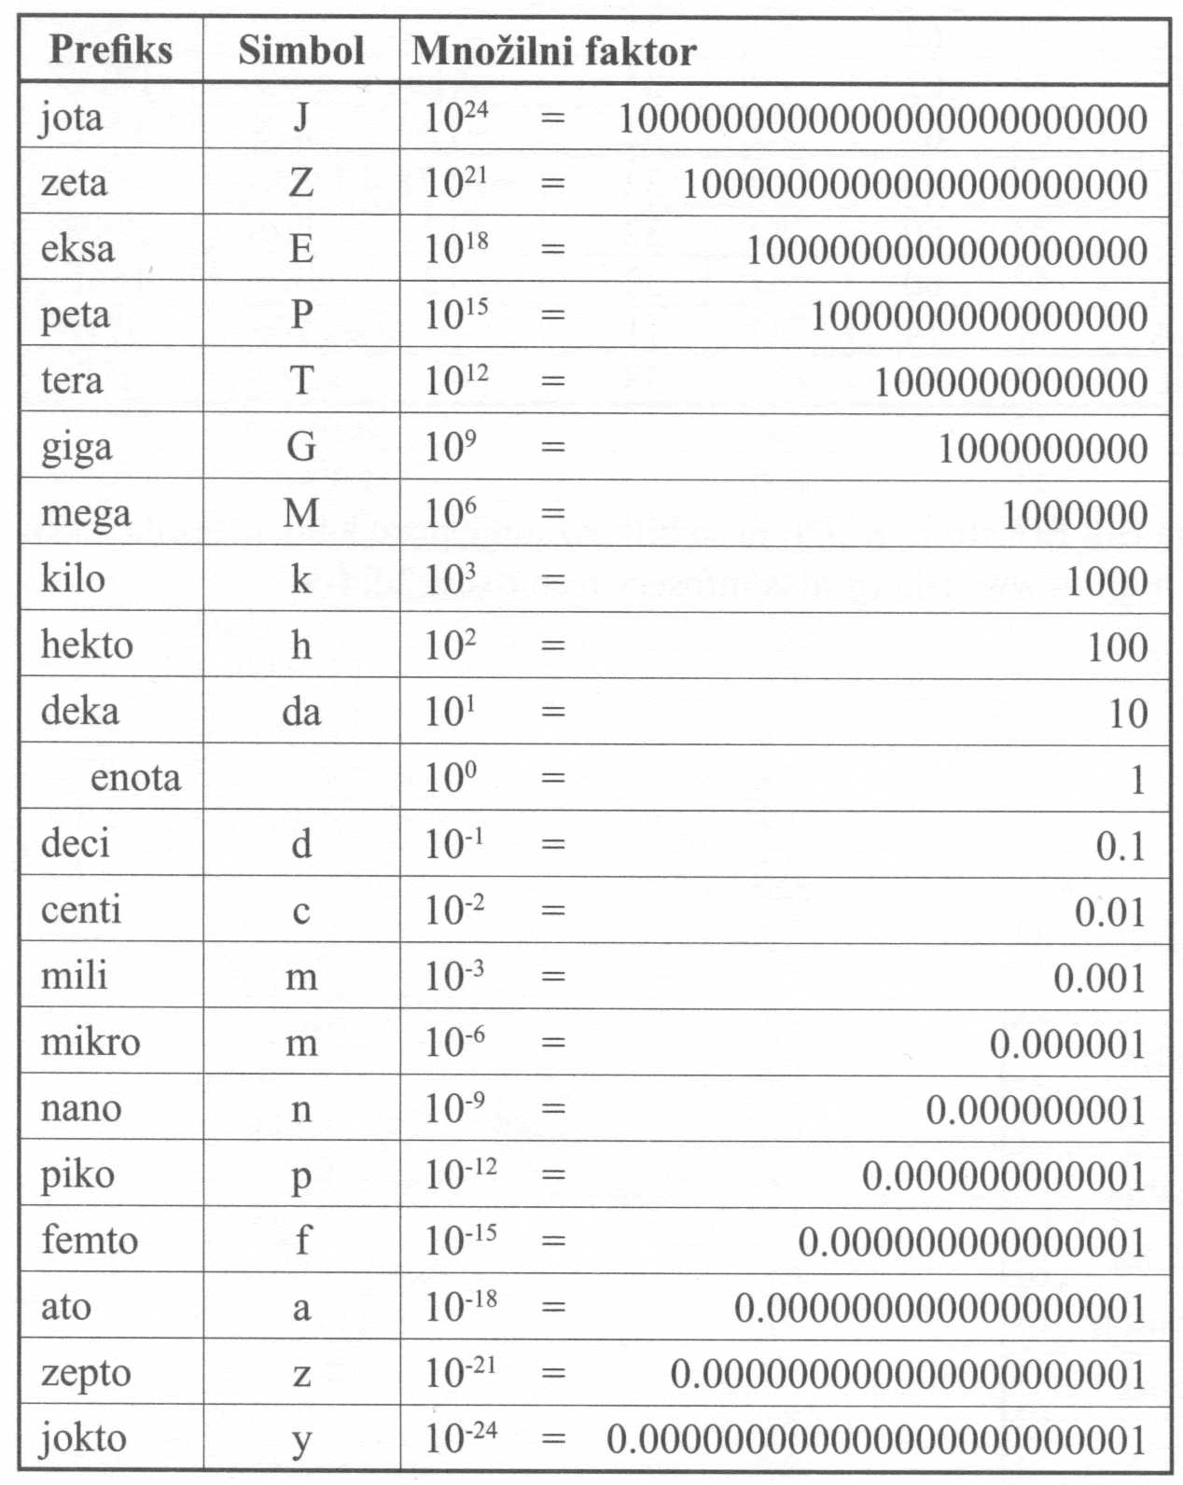
Predpone
Primeri:
1 A= 1000 mA=0,001 kA
1 V=1000 mV=0,001 kV
1 Ω=1000 mΩ=0,001 kΩ

Slide 98
Prevodniki, neprevodniki in polprevodniki
PREVODNIKI: imajo dosti prostih nosilcev naboja, zato prevajajo električni tok.
Zlato, srebro, baker, aluminij,…
NEPREVODNIKI (IZOLATORJI): nimajo prostih nosilcev naboja, zato ne prevajajo električnega toka.
Razne gume, keramika, steklo, les, nekatere plastične mase, razne barve in laki, teflon, bakelit, destilirana voda, polivinil,…
POLPREVODNIKI: silicij in germanij imata po 4 elektrone na zunanji obli atomov.
Silicij, Germanij,…

Slide 99
Električna upornost (1)
Lastnosti snovi, da se upira prevajanju električnega toka imenujemo električna upornost. Upornost označimo z:
R[Ω] /Ohm/
Instrument za merjenje upornosti: OHMMETER
Glede na izvedbo ločimo upore: žični, slojni, polni ali masni.
Temperaturno odvisni upori:
PTK (Pozitiven Temperaturni Koeficient): s segrevanjem se jim
upornost povečuje.
NTK (Negativen Temperaturni Koeficient): s segrevanjem se jim upornost zmanjšuje.

Slide 100
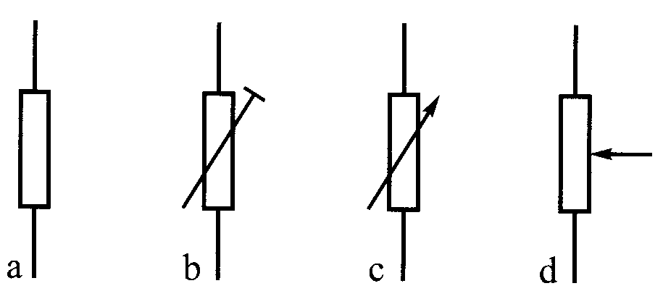
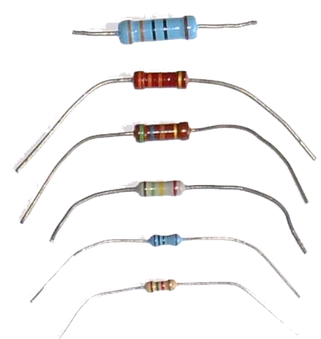
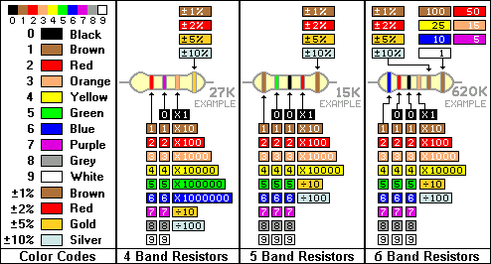
Električna upornost (2)
Glede na možnost uporabe ločimo upore na:
Stalni upor
Nastavljivi upor
Spremenljivi upor
Potenciometer
Označevanje vrednosti uporov (barvna lestvica, barvni obročki):

Slide 101
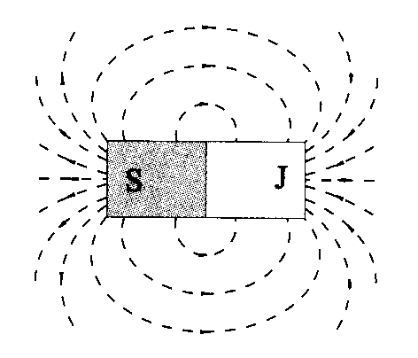
Magnetno polje trajnega magneta
Potek magnetnega polja okoli magneta ponazorimo s silnicami. To so črte, ki kažejo smer polja in potekajo od severnega proti južnemu polu magneta.
Če magnet prelomimo, dobimo 2 magneta, ki imata vsak
svoj severni in južni pol.

Slide 102
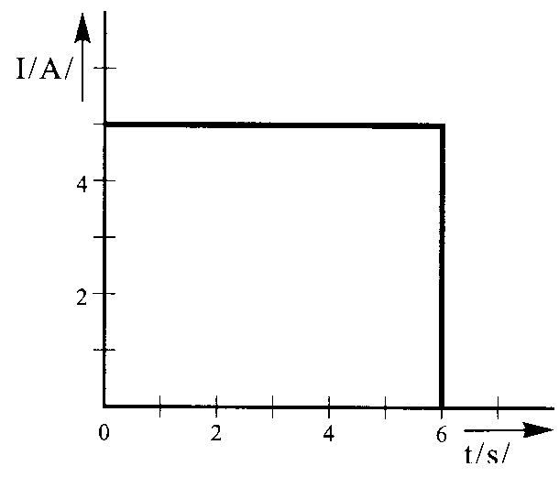
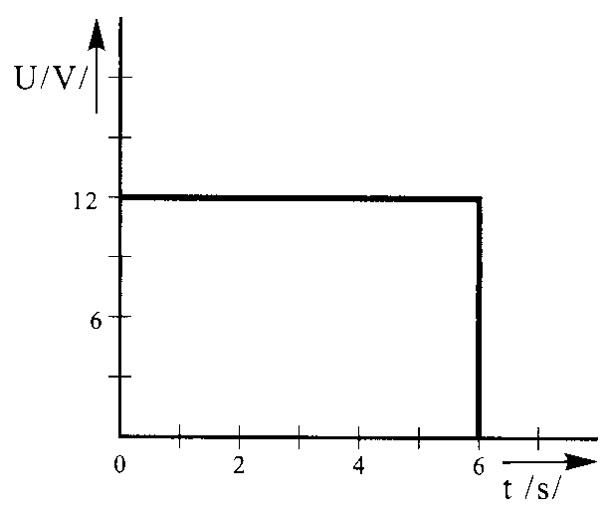
Enosmerni tok in napetost
Enosmerni tok: nosilci naboja tečejo le v eno smer. Smer gibanja nosilcev naboja se s časom ne spreminja:
DC – Direct Current
Enosmerna napetost: tista napetost, ki generira enosmerni tok in se ji s časom predznak ne spreminja.

Slide 103
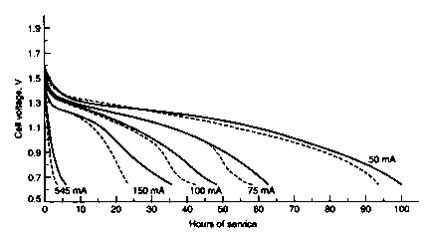
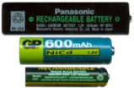
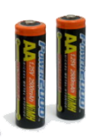
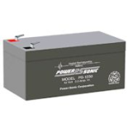
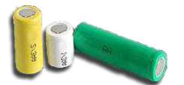
Celice in baterije (1)
Krivulje uporabe alkalne baterije

Slide 104
Celice in baterije (2)
 | Svinčena celica | Ni-Cd | Ni-MH | Li-ion | Li-ion polymer | Polnjive alkalne
Nominalna napetost celice | 2 V | 1.2 V | 1.2 V | 3.6 V | 3.6 V | 1.5 V
Število ciklov polnjenja | 500-800 | 1500 | 500-1000 | 1200 | >1000 | 50
Lastno praznjenje (%/mesec) | 3-20 | 10 | 30 | 5-10 | 5 | zelo nizko
Temp. področje uporabe | -20 do 60 °C | -40 do 60 °C | -20 do 60 °C | -20 do 60 °C | 0 do 60 °C | 0 do 65 °C
Energija/teža (Wh/kg) | 30-50 | 45-80 | 60-120 | 110-160 | 100-200 | 80
Obremenitev: max/priporočena | 5C/0.2C | 20C/1C | 5C/0.5C | >2C/<1C | >2C/<1C | 0.5C/ <0.2C

Slide 105
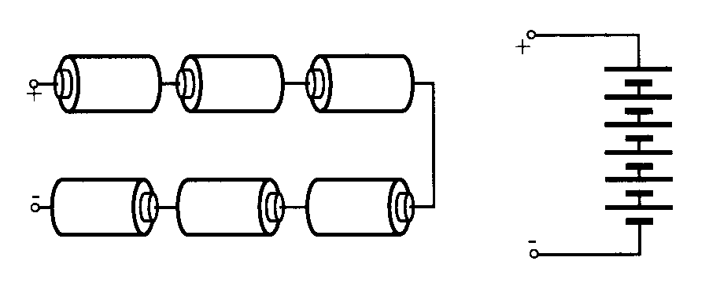
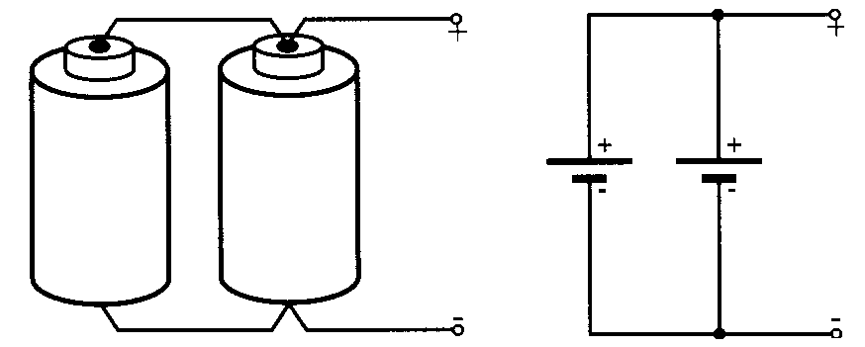
Celice in baterije (3)
Zaporedna vezava celic: skupna napetost je enaka vsoti napetosti
posameznih baterijskih celic. Dopustni tok je enak dopustnemu toku
ene celice.
Vzporedna vezava celic: pri vzporedni vezavi več enakih baterijskih
celic je dopustni tok enak vsoti dopustnih tokov posameznih celic.

Slide 106
Celice in baterije (4)
KAPACITETA: pove koliko časa je celica sposobna dajati določen tok:
Q=I·t [Ah]
Primer: Akumulator imam kapaciteto 10 Ah. Koliko časa ga bomo lahko uporabljali, če porabnik troši 500 mA?
t=Q/I=10 Ah/0.5 A=20 h
NOTRANJA UPORNOST (R_{g})
KRATKOSTIČNI TOK (I_{k}): tok, ki steče če pola celice kratko spojimo z vodnikom.
NAZIVNI TOK: je enak 1/10 vrednosti nazivne kapacitete celice.

Slide 107
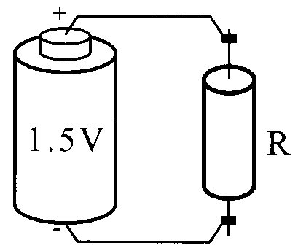
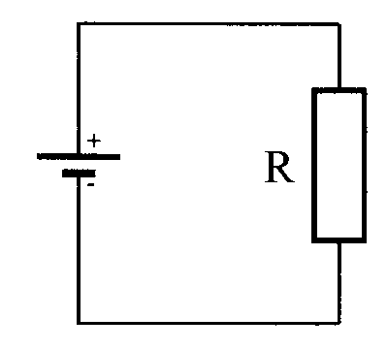
Električne sheme
Električni krog (baterija in upor)
Shema električnega kroga leve slike

Slide 108
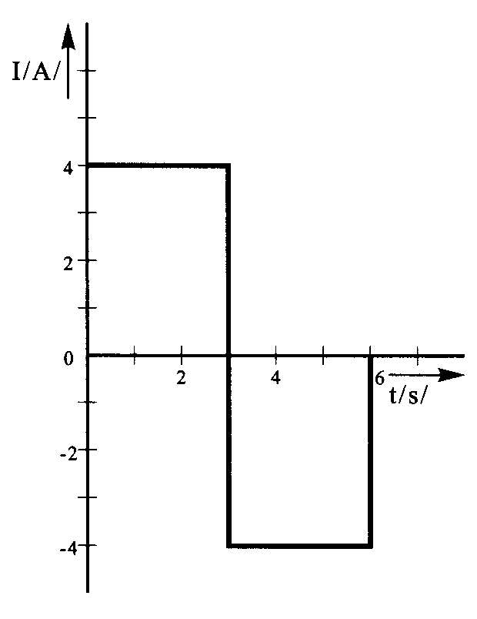
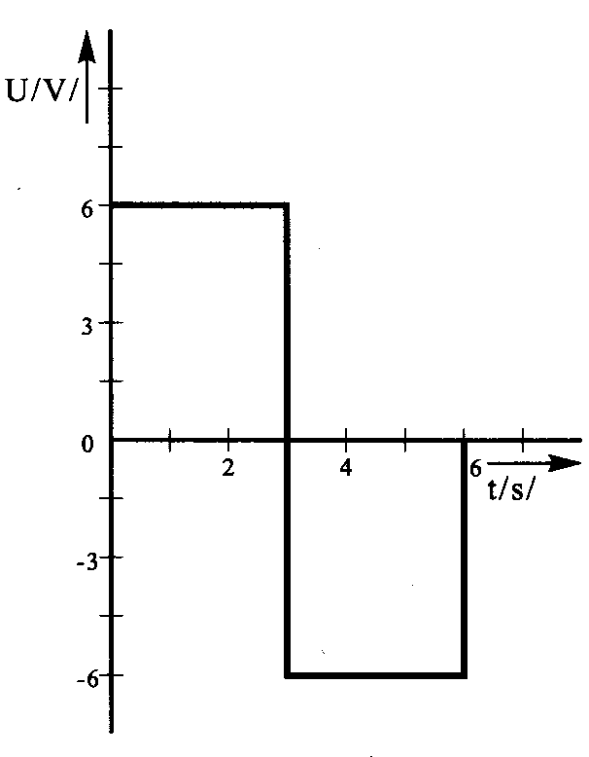
Izmenični tok in napetost
Izmenični tok: smer gibanja nosilcev naboja se s časom spreminja.
AC – Alternating Current
Izmenična napetost:

Slide 109
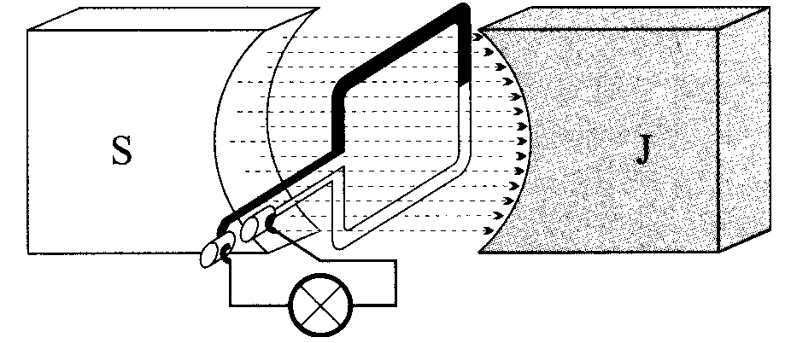
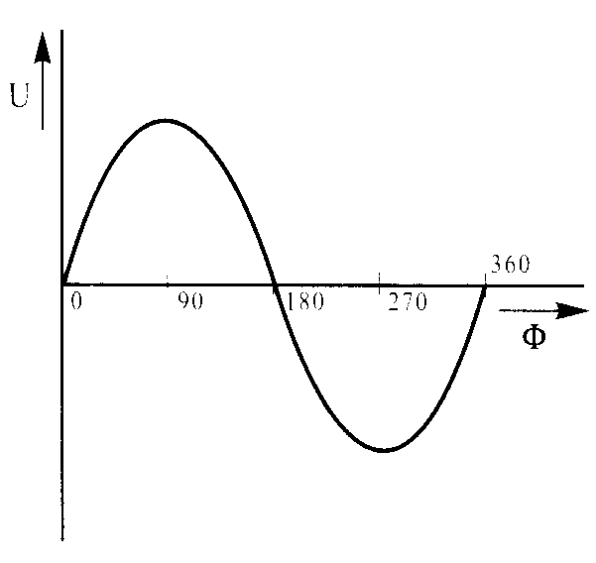
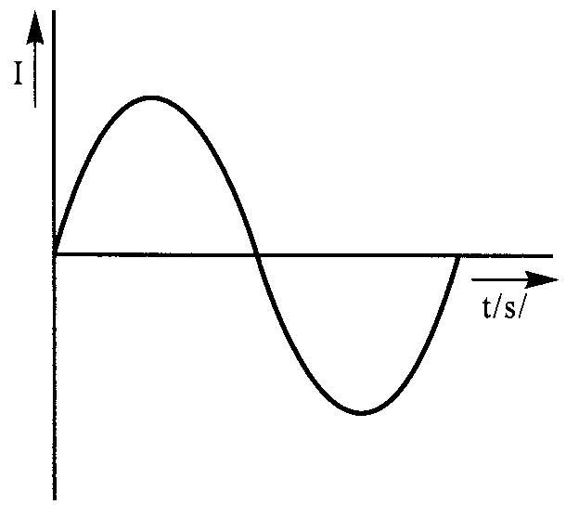
Generator izmenične napetosti

Slide 110
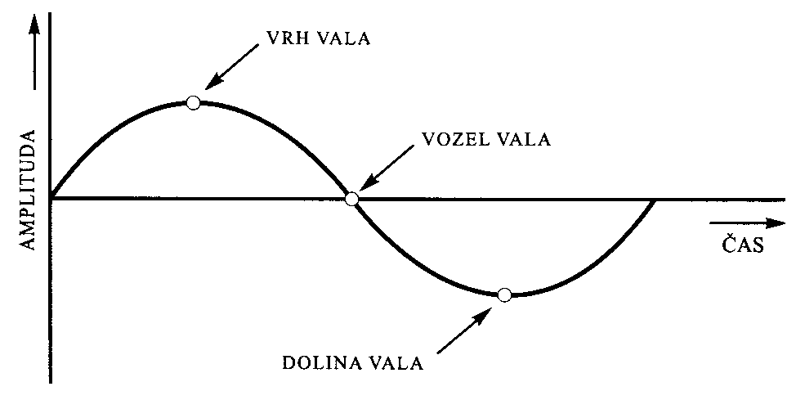
Sinusna oblika signala (1)
FREKVENCA:
f[Hz] /Hertz/
f – frekvenca (Hz)
T – perioda (s)
t – čas opazovanja (s)
n – število nihajev v času opazovanja
EFEKTIVNA vrednost izmenične napetosti (U_{ef}) je enaka velikosti
enosmerne napetosti, ki povzroči enak učinek (efekt) kot enosmerna
napetost (svetlobni, toplotni,…)

Slide 111
Sinusna oblika signala (2)
Za sinus velja:
U_{vrh} – vrhnja (temenska) vrednost
napetosti (V)
U_{ef} – efektivna (RMS – Root Mean
Square) napetost (V)
U_{sre} – srednja vrednost napetosti (V)

Slide 112
Sinusna oblika signala (3)
VALOVNA DOLŽINA (λ): razdalja, ki jo val prepotuje v času enega nihaja.
HITROST širjenja:
- hitrost (m/s)
f – frekvenca (Hz)
λ - valovna dolžina (m)
FAZA valovanja: merimo v stopinjah (°).

Slide 113
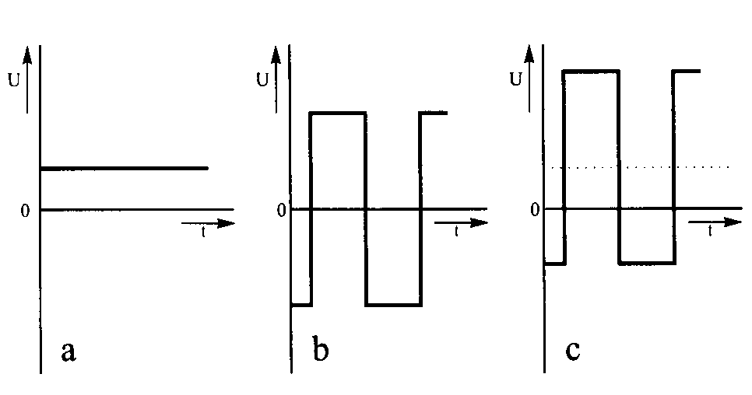
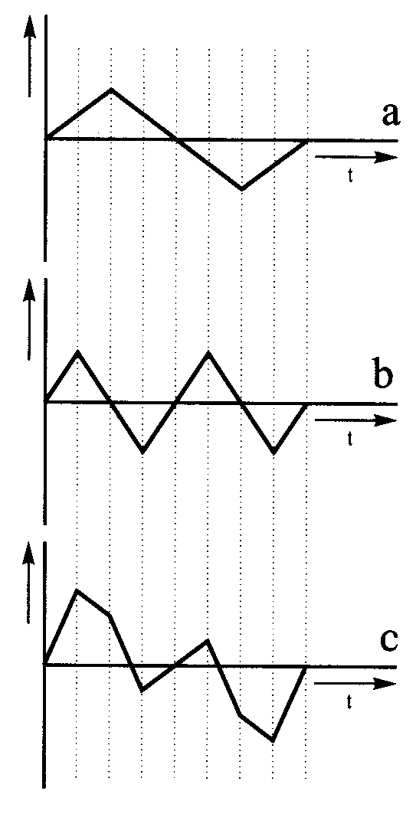
Sestavljeni signali
PEV(Peak Envelope Voltage):
vrhnja napetost ovojnice
Zvočni signal

Slide 114
Ohmov zakon (1)
Nemški znanstvenik Georg Simon Ohm ugotovi, da je napetost v vezju enaka produktu toka in upornosti.
U=I⋅R

Slide 115
Ohmov zakon (2)

Slide 116
Zaporedna vezava uporov
Skupna upornost je vsota posameznih upornosti in je vedno večja od posameznih vrednosti:
R_{skupna}=R₁+R₂+…
Skupna napetost je vsota padcev napetosti na posameznih uporih. Padec napetosti na uporu je posledica toka, ki teče skozenj.
U_{skupna}=U_{R1}+U_{R2}+…
Skozi vse upore teče enak tok. Zaradi tega je skupni tok enak toku skozi posamezni upor.
I_{skupna}=I₁=I₂=…

Slide 117
Vzporedna vezava uporov
Skupno upornost izračunamo:
Napetost na posameznih uporih je enaka skupni napetosti:
U_{skupna}=U_{R1}=U_{R2}=…
Skupni tok je enak vsoti tokov skozi posamezne upore.
I_{skupna}=I₁+I₂+…

Slide 118
Realni napetostni vir
R_{g} – upornost generatorja
U_{AB}=U-R_{g}⋅I=6V-(4Ω⋅0.5A)=4V

Slide 119
Kirchoffovi zakoni (1)
Prvi Kirchoffov zakon (vsota vseh tokov v vozlišču je enaka nič):
Drugi Kirchoffov zakon (vsota napetosti napetostnih virov v zaprti zanki vezja je enaka vsoti padcev napetosti na vseh delih vezja):
Padci
napetosti
Napetosti
napetostnih virov

Slide 120
Kirchoffovi zakoni (2)
Primer (I. Kirchoffov zakon):
I₄-I₃-I₂-I₁=0
I₁=I₄-I₃-I₂=5A-5A-2A=-2A
Primer (II. Kirchoffov zakon):
I₁
I₂
Zanka I: -5V=-I₂⋅R₁₀
Zanka II: 0=I₂⋅R₁₀-I₃⋅(R₆+R₄)
I₃

Slide 121
Električna moč
Enosmerne napetosti in tokovi:
Izmenične napetosti in tokovi:
(Ohmska bremena)
PEP (Peak Envelope Power): vrhnja
(temenska) moč ovojnice, kar pomeni
največjo vršno vrednost moči preko
določene periode.

Slide 122
Prilagoditev (maksimalen prenos moči)
Maksimalni prenos moči na breme R:
P_{max}
Napetostni vir

Slide 123
Električna energija, izkoristek sistema
W=P⋅t [Ws] /wattsekunda=J/
1kWh=1000W⋅3600s=3600000 Ws
IZKORISTEK sistema:
P_{I} - izhodna moč (W)
P_{V} – vhodna moč (W)

Slide 124
Decibel (1)
DECIBEL je relativna enota, s katero določamo ojačanje in slabljenje
sistema.
moč na izhodu
sistema
Ojačanje G(dB) | Razmerje moči (P₂/P₁) | Razmerje toka ali napetosti (I₂/I₁), (U₂/U₁)
+ 20 | 100 | 10
+ 10 | 10 | 3.16
+ 6 | 4 | 2.00
+ 3 | 2 | 1.141
0 | 1 | 1.00
3 | 0.50 | 0.71
6 | 0.25 | 0.50
10 | 0.10 | 0.32
- 20 | 0.01 | 0.10
moč na vhodu
sistema

Slide 125
Decibel (2)
IZRAČUN SKUPNEGA OJAČANJA SISTEMA:
G(dB)=+ 20 dB - 10 dB + 3 dB=+ 13dB
ali
G=100 x 0.1 x 2=20

Slide 126
Induktivnost in tuljave
Pravilo desnega vijaka (smer silnic):
Induktivnost:
L[H] /Henry/
Induktivnost tuljave je 1 H, če se skozi njo spremeni tok za 1 A v času 1 s in pri tem povzroči, da se inducira povratna napetost 1 V.
INDUKTIVNA REAKTANCA ali induktivna upornost:
X_{L}=2⋅π⋅f⋅L

Slide 127
Tuljave (1)
Tok pri idealni tuljavi vedno zaostaja
za napetostjo za 90°.
a fiksna tuljava
b nastavljiva tuljava
c zračna tuljava
Tuljava z jedrom

Slide 128
Tuljave (2)
Permeabilnost: lastnost feromagnetnih materialov
jedra, da poveča induktivnost tuljave.
Vrtinčni tokovi: inducirana napetost žene po železnem
jedru tok in ga segreva.
Histerezne izgube: del elektromagnetne energije, ki se
porablja za “magnetno vztrajnost”.
Sklopni faktor

Slide 129
Zaporedna in vzporedna vezava tuljave
Zaporedna vezava:
Vzporedna vezava:
L_{skupna}=L₁+L₂+…
REALNA TULJAVA
Skin efekt (kožni pojav)
Kvaliteta tuljave:

Slide 130
Transformator
Izkoristek transformatorja:
P_{p} – moč na primarju (W)
P_{s} – moč na sekundarju (W)
η - izkoristek transformatorja
U_{p} – napetost primarja (V)
U_{s} – napetost sekundarja (V)
I_{p} – tok primarja (A)
I_{s} – tok sekundarja (A)
n_{s} – število ovojev primarja
n_{p} – število ovojev primarja

Slide 131
Transformator vezave in uporaba
Zaporedna vezava navitij
Kaskadna vezava
Uporaba:
izoliranje enega dela vezja od drugega (galvanska ločitev)
dviganje ali nižanje napetosti (napajalniki)
impedančna transformacija oz. prilagoditev

Slide 132
Kapacitivnost in kondenzatorji
Kapacitivnost:
C[F] /Farad/
Kapacitivnost je lastnost kondenzatorja,
da kopiči električni naboj ob hkratnem
povečanju svoje napetosti.
KAPACITIVNA REAKTANCA:
Tok fazno prehiteva napetost za 90°.

Slide 133
Kondenzatorji
a stalni kondenzator
b nastavljivi kondenzator
c spremenljivi kondenzator
d elektrolitski kondenzator
Izgubni (prečni) tok kondenzatorja: tok, ki teče skozi kondenzator
zaradi neidealnega dielektrika.
Temperaturna odvisnost kondenzatorja: vzrok je sprememba dielektrika,
saj se mu spreminja dielektrična konstanta.

Slide 134
Vzporedna in zaporedna vezava kondenzatorjev
Vzporedna vezava:
Zaporedna vezava:
C_{skupna}=C₁+C₂+…

Slide 135
Reaktanca, impedanca in resonanca
Impedanca:
Z=R+jX; impedanca, ki jo sestavljata upornost R in reaktanca induktivnega značaja
Z=R-jX; impedanca, ki jo sestavljata upornost R in reaktanca kapacitivnega značaja
RESONANCA:
Izraz impedance za primer resonance
se glasi:
Z=R+j0= R ali
Z=R+j0=R
Resonanca

Slide 136
Zaporedni nihajni krog
Napetostna resonanca
Kvaliteta nihajnega kroga:
Pasovna širina:
Pasovno širino nihajnega kroga definiramo kot frekvenčni pas okoli resonančne
frekvence, kjer vrednost toka ne pade pod .
Napetost na tuljavi in kondenzatorju v zaporednem nihajnem krogu sta pri
resonančni frekvenci Q-krat večji od napetosti izvora.

Slide 137
Vzporedni nihajni krog
Tokovna resonanca
Kvaliteta nihajnega kroga:
Pasovna širina:
Tokova tuljave in kondenzatorja v vzporednem nihajnem krogu sta pri resonančni
frekvenci Q-krat večja od toka izvora.

Slide 138
Vrste filtrov (1)
Filtre delimo po različnih merilih, npr. frekvenčni pas:
Nizko-prepustni filter (prepušča samo frekvence do določene mejne frekvence, vseh višjih od mejne pa ne)
Visoko-prepustni filter (prepušča frekvence, ki so višje od mejne frekvence, nižjih pa ne)
Pasovno-prepustni filter (prepušča samo določen frekvenčni pas od spodnje do zgornje mejne frekvence)
Pasovno-zaporni filter (ne prepušča frekvence od spodnje do zgornje mejne frekvence, ostale pa)
Amplitudni frekvenčni odziv: pove katere frekvence filter prepušča in katere slabi.
Prenosna funkcija: pove vpliv filtra na amplitudo in fazo vhodnega signala.

Slide 139
Vrste filtrov (2)
Nizkoprepustni filter T
Nizkoprepustni filter Pi

Slide 140
Vrste filtrov (3)
Resonatorji: zelo ozka pasovno-prepustni ali pasovno-zaporni filtri z zelo veliko kvaliteto Q.
Pasovnoprepustni kristalni filter
Overtonska frekvenca: nihanje ploščice kremenovega kristala na mnogokratniku
osnovne frekvence kristala.
Overtonski oscilator: kristal lahko niha le na overtonskih frekvencah, ki so lihi
mnogokratniki osnovne frekvence.

Slide 141
Polprevodniki (1)
Čisti polprevodnik, silicij ali germanij. Oba imata štiri elektrone na zunanji
obli atoma, ki so med seboj vezani s kovalentno vezjo. Vsak od atomov
prispeva elektron iz zunanje oble za dobro soseščino z drugim atomom.
Atom ima 4 sosede, zato mora prispevati 4 elektrone z zunanje oble.
Izgleda, kot da okrog atoma kroži osem elektronov. Zaradi zapolnjene
valenčne oble ima tak prevodnik lastnosti izolanta. Zato čistemu
polprevodniku dodamo primesi. []Elektronski elementi in vezja, Lorencon
Robert
Dopiranje: najpomembnejši postopek pri izdelavi polprevodnikov, ki predstavlja dodajanje
primesi polprevodniku.
N tip polprevodnika:
Donorji: petvalentne primesi, kot so fosfor, arzen, antimon, ki povečajo v polprevodniku število prostih elektronov.
P tip polprevodnika:
Akceptorji: trivalentne primesi, kot so, bor,
aluminij, galij, indij, ki ustvarijo gibljive vrzeli.

Slide 142
Polprevodnik (2)
PN spoj:
Elektroni in vrzeli prehajajo iz enega v drugi tip polprevodnika in povzročijo difuzijski tok.
Na stični površini prihaja do rekombinacij.
Zaradi rekombinacij se poruši električna nevtralnost polprevodnika in nastane električno polje.
Električno polje ustavi rekombinacijo, ustvari se zaporna napetost.

Slide 143
Polprevodniki (3)
Dioda v zaporni smeri prevaja majhen tok, ki ga imenujemo zaporni tok ali tok
nasičenja.
anoda
katoda

Slide 144
Polprevodniki (4)
Svetleča (LED) dioda
Varaktorska (Varicap) dioda
Tunelska dioda
Zener diodo priključimo v
vezju zaporno.
Zener dioda

Slide 145
Tranzistor (bipolarni)
Priključki: baza, kolektor, emitor
I_{C}/U_{CE} in močnostna karakteristika tranzistorja
Tokovno ojačanje tranzistorja s skupnim emitorjem:
Možne orientacije tranzistorja

Slide 146
Delovna točka in uporaba tranzistorja
Tranzistor kot ojačevalec:
Tranzistor kot stikalo:

Slide 147
NF in VF ojačevalnik
Načelna shema NF ojačevalnika
Načelna shema VF ojačevalnika
Preveliko segrevanje lahko privede do uničenja ojačevalnika, zato je potrebno
poskrbeti za primerno hlajenje.

Slide 148
Tranzistor (unipolarni)
Priključki tranzistorja:
drain (ponor)
gate (krmilna elektroda)
source (izvor)
Unipolarni tranzistor (FET):
unipolarni tranzistor s PN spojem ali spojni FET (JFET)
unipolarni tranzistor z izolirano krmilno elektrodo (IGFET, MOS FET)
V unipolarnem tranzistorju električni tok prenašajo večinski naboji v kanalu. Od tod tudi
izhaja ime unipolarni tranzistor za razliko od bipolarnega tranzistorja, v katerem prispevajo
tokovom vseh elektrod oboji nosilci nabojev (elektroni in vrzeli).

Slide 149
Digitalna integrirana vezja
Digitalna integrirana vezja poznajo le dve logični stanji.
negacija
Vrata NE-ALI (NOR)

Slide 150
Analogna integrirana vezja
Pri analognih integriranih vezjih izhodni signal zvezno sledi spremembi vhodnega signala.
Operacijski ojačevalnik
Stabilizirani napajalnik za
simetrično napetost

Slide 151
Razred delovanja ojačevalnikov
Nastavitev delovne točke določa
kvaliteto ojačevalnika, predvsem
glede linearnosti, pa tudi glede
ojačanja toka A_{I}, napetosti A_{U} in
izkoristka η.
Glede na postavitev delovne
točke ločimo:
a - Razred A
b - Razred B
c - Razred AB
d - Razred C

Slide 152
Razred A
Delovna točka: se nahaja v linearnem delu I_{C}/U_{B}E
karakteristike, zato teče skozi tranzistor enosmerni
kolektorski tok ne glede na prisotnost vhodnega signala.
Izkoristek: zelo majhen (30%), majhna izhodna moč.
Linearnost: popačenje najmanjše, linearnost največja.
Uporaba: v VF tehniki za SSB ojačevalce, QPSK, QAM…

Slide 153
Razred B
Delovna točka: se nahaja v spodnjem delu I_{C}/U_{BE}
karakteristike, običajno v točki, kjer preneha teči
kolektorski tok ko ni na vhodu signala.
Izkoristek: dosti večji kot v razredu A (65%), prav tako
izhodna moč.
Linearnost: popačenje velika.
Uporaba: v ojačevalnikih moči.

Slide 154
Razred AB
Delovna točka: zaradi zakrivljenosti karakteristike I_{C}/U_{BE}
v njenem spodnjem delu, se popačenju ne moremo
izogniti, zato v AB razredu delovno točko postavimo v
vmesni položaj.
Izkoristek: izkoristek manjši kot v razredu B (50-60%),
skoz teče manjši kolektorski tok.
Linearnost: večja kot v B, saj se popačenje drastično
zmanjša.
Uporaba: ojačevanje napetosti in tudi moči.

Slide 155
Razred C
Delovna točka: se nahaja v zapornem področju
tranzistorja.
Izkoristek: tok skozi tranzistor teče samo v
vrhovih period vhodnega signala (80%).
Linearnost: zelo slaba, popačenja največja.
Uporaba: primeren za ojačevanje konstantnih signalov,
predvsem v VF tehniki, v NF vezjih ni uporaben (FM, CW).

Slide 156
Elektronske cevi
Kljub silnemu napredku tehnologije na področju tranzistorjev elektronske cevi še niso
izgubile popolne veljave v končnih stopnjah močnostnih ojačevalnikov.
Glede na število priključkov ločimo elektronske cevi na:
dioda (2)
trioda (3)
tetroda (4)
pentoda (5)
heksoda (6)
…

Slide 157
Napajalnik - usmernik
Gladilnik napetosti
Polvalno in polnovalno usmerjanje
Glajena in stabilizirana napetost
Vezji za stabilizacijo napetosti

Slide 158
Izvedba napajalnika

Slide 159
Mikrofoni
Mikrofon je naprava, ki zvočna nihanja pretvori v električno napetost.
Ogleni mikrofon
Kondenzatorski mikrofon
Kristalni mikrofon
Dinamični mikrofon

Slide 160
Zvočnik
Zvočnik je naprava, ki električno napetost pretvarja v mehansko nihanje membrane.

Slide 161
Vzorčenje (1)
Pretvorbo analognega signala v digitalnega
z analogno/digitalnim pretvornikom
imenujemo vzorčenje.

Slide 162
Vzorčenje (1)
Minimalna vzorčevalna frekvenca pri digitalni obdelavi signalov je enaka dvakratniku najvišje frekvence vzorčenega signala. Najnižjo frekvenco vzorčenja imenujemo tudi Nyquistova frekvenca.
Kvantiziranje: vrednosti vzorca priredimo najbližje možne diskretne vrednosti.
Kvantizacijski nivo=2^{n}; n=število bitov
Kvantizacijski šum ali napaka: negotovost ko na podlagi diskretne vrednost signala ni mogoče zagotovo sklepati na pravo vrednost prvotnega signala.
Ločljivost koraka: ;
V_{max}…max vrednost vzorčenega signala
Aliasing (popačeno zaznavanje): spektralno prekrivanje pri vzorčenju analognega signala.

Slide 163
Vzorčenje (2)
f_{alias}=f_{sig}-f_{vzr}
Anti-aliasing filter
(protiprekrivni filter):
omeji pasovno širino
vhodnega signala
pred digitalno
obdelavo.

Slide 164
Digitalno procesiranje signalov (1)
Konvolucija: rezultat matematične kombinacije dveh signalov, kjer dobimo kot rezultat tretji signal. Izredno pomembna operacija pri DSP.
KONVOLUCIJA
Konvolucijska vsota
Operacije konvolucije
Ekvivalent množenja (mešanja) pri procesiraju signalov
v časovni domeni je konvolucija v frekvenčni domeni.
Prikaz principa izračuna izhodnega signala
Notes:
Množenje v časovni domeni je enako kot
konvolucija v frekvenčni domeni.

Slide 165
Digitalno procesiranje signalov (2)
Vrsta transformacije:
Primer signala:
Fourierjeva transformacija
Diskretna Fourierjeva
Transformacija (DFT)
Hitra Fourierjeva Transformacija – FFT: bolj učinkovita in hitrejša metoda za izračun DFT.
Večinoma nekaj 100 krat hitrejša metoda kot DFT.

Slide 166
Digitalno procesiranje signalov (3)
Blok shema digitalnega filtra
Digitalni filtri:
FIR filter s končnim impulznim odzivom
IIR filter z neskončnim impulznim odzivom
Primer implementacije FIR ali IIR filtra
z PIC mikrokontrolerjem

Slide 167
Radiotehnika – osnove (1)
Signali so nosilci informacij.
Radijski val določene frekvence, ki “nosi” informacijo, bomo imenovali NOSILNI VAL oz. NOSILNI SIGNAL ali NOSILEC, postopek, s katerim nosilni val opremimo z informacijo, pa MODULACIJA.
SINUSNI SIGNAL: primeren za uporabo, ker se pri prehodu skozi linearno električno vezje njegova oblika ne spremeni. Spremeni se mu lahko le amplituda in faza.
NESINUSNI SIGNAL: lahko obravnavamo kot vsoto sinusnih signalov različnih amplitud in frekvenc.
Sinusni signal in linearno vezje

Slide 168
Radiotehnika – osnove (2)
Prikaz signala v časovnem (a) in
frekvenčnem prostoru (b)
Filtriranje signala
Frekvenčni spekter: podaja informacijo o zastopanih frekvencah signala,
amplitudi.
Frekvence sinusnih signalov, ko so večkratniki osnovne frekvence imenujemo
višje harmonske komponente.
Fazni zasuk: vsak filter povzroči fazni zasuk!
Filtriranje signala: izločitev določenih frekvenčnih komponent

Slide 169
Radiotehnika – osnove (3)
Ojačanje signala z idealnim ojačevalnikom
Ojačanje signala z realnim ojačevalnikom
Če želimo signalom spremeniti amplitudo jih ojačimo ali oslabimo.
Ojačevalnik: naprava, ki signale ojačuje (poveča amplitudo)
Slabilnik (atenuator): naprava, ki signale slabi (zniža amplitudo)

Slide 170
Množenje frekvenc
Lastnost ojačevalnikov, da popačijo signal (signal vsebuje višje harmonske
komponente) nam pride prav pri tako imenovanem množenju frekvenc.
Množilna stopnja: realni ojačevalnik v C razredu.
Množenje frekvenc

Slide 171
Mešanje signalov
f_{vh}
f_{izh}
f_{VCO}
Mešanje dveh signalov
Mešalnik(konverter)->primer
Na izhodu mešalnika dobimo:
vse signale, ki vstopajo v mešalnik,
f_{VCO,}
Vsoto in razliko: f_{VCO}+/-f_{vh},
harmonike signalov iz točke 1, 2 in 3 ter enosmerno komponento.

Slide 172
Modulacija
Nosilec moduliramo z informacijskim signalom, postopek imenujemo MODULACIJA. Obratni postopek, ki izlušči na sprejemni strani informacijo iz nosilca imenujemo DEMODULACIJA.
Nosilci so pogosto signali sinusne oblike:
A - amplituda
f – frekvenca
t – čas
φ - faza
Za prenos informacije spreminjamo enega od parametrov:
amplitudo-> AMPLITUDNA MODULACIJA (AM, A3E)
frekvenco-> FREKVENČNA MODULACIJA (FM, F3E)
fazo-> FAZNA MODULACIJA (PM, G3E)

Slide 173
Pasovna širina
Če se signal s časom hitro spreminja, potem ima širok frekvenčni spekter oz. zahteva veliko pasovno širino!
Pasovna širina in frekvenca nosilca sta tesno povezani:
B – pasovna širina
f_{C} – frekvenca nosilca
Večja kot je pasovna širina, višja mora biti frekvenca nosilca.
Pasovna širina realnega vzporednega nihajnega kroga, ki ima Q faktor od 10 do 100,
se giblje od 1 do 10% okrog resonančne frekvence.
Spodnja enačba predstavlja zgornjo mejo zmogljivosti komunikacijskega sistema z dano
pasovno širino in danim razmerjem signal-šum.
C – kapaciteta kanala
B – pasovna širina
S/N – razmerje signal šum

Slide 174
Amplitudna modulacija - AM
dva simetrična bočna pasova
Modulacijski (informacijski) in modulirani signal
Spekter modulacijskega (a) in AM signala (b)
Pasovna širina AM signala:
W – pasovna širina modulacijskega signala
Modulacijski index (m), predstavlja
stopnjo s katero informacijski signal
modulira nosilec:
Modulirani signal pri različnih procentih modulacije

Slide 175
DSB modulacija
Izkaže se, da pri AM modulaciji najmanj 50% moči porabimo za nosilec, ki sploh
ne nosi nobene informacije.
Nosilca se znebimo in dobimo amplitudno modulacijo s potlačenim nosilcem, ki
jo označimo z DSB-SC (Double-SideBand Supressed-Carrier) ali krajše DSB.
Frekvenčni spekter DSB signala
Frekvenčni spekter LSB (a) in USB signala (b)
Da privarčujemo še na pasovni širini signala odstranimo še enega od bočnih pasov, saj na
obeh prenašamo enako informacijo in dobimo enobočno modulacijo, ki jo označimo s SSB
(Single-SideBand). LSB-spodnji bočni pas, USB – zgornji bočni pas
Prednosti: prihrani moč in pasovno širino, ima boljše razmerje signal-šum.
Slabosti: zahteva zapleten postopek demodulacije.

Slide 176
Frekvenčna modulacija – FM (1)
Spreminjamo frekvenco linearno z informacijskim signalom.
Spekter FM signala ocenimo po enačbi:
W - max frekvenca modulacijskega
signala
D - frekvenčna deviacija
B – pasovna širina
Frekvenčna deviacija je definirana kot največji odmik
frekvence FM signala od nosilne frekvence in je sorazmerna
amplitudi modulacijskega signala.
f_{m} … frekvenca sinusnega modulacijskega
signala amplitude 1

Slide 177
Frekvenčna modulacija – FM (2)
m_{f}=2.4, 5.5, 8.65, 11.792, …
m_{f}

Slide 178
Fazna modulacija - PM
Spreminjamo fazo nosilnega signala glede na modulacijski signal, kar ima za posledico spreminjanje frekvence nosilnega vala.
Spreminjanje frekvence (frekvenčna deviacija) je sorazmerno hitrosti spreminjanja faze, le ta pa je odvisna od frekvence in amplitude modulacijskega signala.
Vpliv modulacijskega signala na deviacijo pri FM in PM modulacijah

Slide 179
Telegrafija
Nosilec preprosto vklapljamo in izklapljamo v ritmu v naprej dogovorjenih
znakov (Morse-kod).
CW signal (dva znaka Morsejeve kode)
Zahtevana pasovna širina je majhna (okoli 100 Hz) in je odvisna od hitrosti
oddajanja znakov.

Slide 180
Radijski oddajnik - Oscilatorji
Radijski oddajnik: naprava, ki ustvari radiofrekvenčni signal, ga opremi z informacijo,
ojači in nato pošlje v anteno, kjer se izseva v prostor.
Elektronski sklopi, ki proizvajajo radiofrekvenčne (RF) signale:
električni oscilatorji
RF sintezatorji
Oscilatorji:
Električni oscilator: izvor izmeničnih tokov ali
napetosti določene frekvence.
Osnovni elementi oscilatorja
Amplitudni šum:
nezaželeno spreminjanje amplitude nihanja.
Fazni šum:
nezaželeno spreminjanje faze generiranega signala.
Sinusni signal idealnega oscilatorja (a),
amplitudni šum (b) in fazni šum (c)

Slide 181
Radijski oddajnik - Oscilatorji
Vrste oscilatorjev, glede na uporabljen nihajni krog:
kristalni oscilator (XO): zelo stabilen saj uporablja za nihajni krog kremenov kristal.
kristalni oscilator spremenljive frekvence (VXO): kristalu zaporedno ali vzporedno vežemo
spremenljiv kondenzator ali zaporedno tuljavo. S tem spreminjamo frekvenco v ožjem
frekvenčnem območju.
oscilator spremenljive frekvence (VFO): uporablja LC nihajni krog, ponavadi s
spremenljivim kondenzatorjem nastavljamo frekvenco nihanja.
napetostno kontroliran oscilator (VCO): uporablja LC nihajni krog, vendar namesto
spremenljivega kondenzatorja uporabimo varaktorsko (varicap) diodo, kateri spreminjamo
kapacitivnost z enosmerno napetostjo na njej.
Stabilnost nihanja oscilatorja: je odvisna od mehanske in električne izvedbe oscilatorja,
staranja elementov in temperature okolice.
Praktična zgornja meja za stabilnost (za uporabo v CW in
SSB radijskih postajah) VFOja se giblje med 7 in 10 MHz.
Za uporabo VFOja na višjih frekvencah uporabimo
heterodinski oscilator.
Heterodinski oscilator

Slide 182
Radijski oddajnik - zgradba
OSCILATOR: Stabilen izvor izmeničnih veličin.
LOČILNA STOPNJA (Buffer): je ojačevalnik. Ločilna stopnja preprečuje vpliv naslednje stopnje na predhodno stopnjo.
KRMILNA STOPNJA (Driver): močnostni ojačevalnik, ki mora ojačati signal na nivo, ki je potreben za delovanje končne stopnje.
KONČNA STOPNJA (PA=Power Amplifier): sestavljena iz močnostnega ojačevalnika, ki ojači signal na ustrezni nivo in ustreznega pasovno-prepustnega ali pasovno zapornega filtra. Ker so ojačevalniki nelinearna vezja vsebujejo poleg osnovne še višje harmonske komponente, ki jih je treba čim bolje zadušiti.
Po predpisih mora biti nivo višjih harmonskih komponent vsaj 40 dB pod nivojem osnovne frekvence!
Izhodna impedanca končne stopnje je standardizirana in znaša 50 Ω.
Izkoristek končne stopnje se ponavadi giblje med 40 in 70% in nam pove koliko moči je koristne in koliko se je nekoristne porabi pri segrevanju elementov.

Slide 183
PLL sintetizator
Ideja PLL sintetizatorja:
Uporabiti VCO, ki ga s pomočjo povratne zanke stabiliziramo. To dosežemo s fazno sklenjeno
zanko (PLL=Phase-Locked Loop).
Manjši frekvenčni korak ima za posledico
daljši čas vnihavanja zanke (čas od
spremembe delovne frekvence do trenutka,
ko se zanka ujame) in/ali povečanje faznega
šuma.
PLL sintetizator
Delovno frekvenco PLL sintetizatorja nastavimo s programiranjem programirnega delitelja.
Referenčna frekvenca določa najmanjši frekvenčni korak.
Ujeta zanka: takrat ko je razlika med referenčno in deljeno frekvenco VCO enaka nič.

Slide 184
Direktni digitalni sintetizator - DDS
Sinusni signal lahko generiramo tako, da za določene vrednosti faz signala vnaprej
izračunamo vrednosti amplitud. Izračunane vrednosti shranimo v pomnilnik v obliki, ki se
imenuje “glej tabela”.
Primer: Če je frekvenca urinih impulzov 17 MHz,
velikost akumulatorja 24 bitov, dobimo najmanjši
korak 1 Hz.
Direktni digitalni sintetizator
Najmanjši frekvenčni korak določa velikost akumulatorja ter frekvenca urinih impulzov.
Frekvenca urinih impulzov mora biti (glede na teorijo vzorčenja) vsaj dvakrat večja od
najvišje frekvence signala, ki ga želimo generirati.

Slide 185
CW oddajniki
Pri oddajanju telegrafije prekinjamo RF signal
v ritmu telegrafskih znakov, kar naredimo tako,
da vklapljamo ali izklapljamo oscilator. Pogosteje
se uporablja vklapljanje ali izklapljanje stopenj, ki
sledijo oscilatorju, torej ločilne in krmilne stopnje.
Razred delovanja
CW ojačevalnika:
A, AB, B in C.
CW oddajniki
Tok napajalne stopnje in RF signal pri CW oddajniku
Neprestano vklapljanje in izklapljanje RF signala pri CW je
enakovredno 100% AM modulaciji s pravokotnim modulacijskim
signalom.
Ostri robovi signala povzročajo stranske frekvenčne komponente
v spektru RF signala, ki se na sprejemni strani na določenih
frekvencah slišijo kot “klik” ob Rx/Tx preklopih.
“Anti-klik” filter

Slide 186
SSB oddajniki (1)
BALANSNI MODULATOR: električno vezje, ki ima dva vhoda za in sicer vhod za modulacijski
signal in RF nosilni signal. Na izhodu balansnega modulatorja dobimo DSB signal.
SSB FILTER: je pasovno-prepustni filter, ki poreže vse razen enega od bočnih pasov.
Pasovna širina filtra je ponavadi od 1.8 do 3 kHz.
98kHz/102kHz
102kHz
2kHz
Ojačevalniki za SSB signale morajo biti kar
se da linearni, zatoobičajno delujejo v A ali
AB razredu.
100 kHz
3.102MHz
102kHz
2.898/3.102MHz
3.102MHz
3 MHz
SSB oddajnik

Slide 187
SSB oddajniki (2)
Ovojnica SSB signala
Najvišjo vrednost amplitude ovojnice imenujemo vrhnja vrednost amplitude. Moč, ki jo ima
signal pri vrhnji vrednosti ovojnice, imenujemo PEP (Peak Envelope Power).
Povprečna vrednost amplitude ovojnice je povpreček vrednosti amplitud v določenem
časovnem obdobju (npr. trajanje zloga v govornem signalu).
Da dosežemo čim večjo povprečno oddajno moč je zaželeno, da je razmerje med vrhnjo
vrednostjo amplitude ovojnice in povprečno vrednostjo čim manjše.
Audio Cliper: porežemo visoke vrhove amplitud govornega signala
Audio Compression: ojačevalniki s povratno vezavo drži govorni signal v določenih mejah.
Obe zgornji operaciji lahko izvedemo tudi na RF signalu (RF Cliper, RF Compression oz.
Automatic Level Control – ALC)

Slide 188
FM oddajniki
UKV FM oddajnik
Kristalni oscilator vsebuje varicap diodo, na katero preko
filtra pripeljemo modulacijski signal. Diodi se spreminja
kapacitivnost v ritmu modulacijskega signala in s tem se
nekoliko spreminja vrednost frekvence kristala.
V množilnih stopnjah se poveča frekvenčna
deviacija približno za faktor množenja.
FM oddajnik s PLL sintetizatorjem

Slide 189
Radijski sprejemniki – Šum (1)
Radijski sprejemnik: je naprava, ki je sposobna zaznati radijski signal in iz njega izluščiti informacijo.
Termični šum
Nastane zaradi naključnega gibanja elektronov v prevodnikih in polprevodnikih. Moč termičnega šuma
je odvisna od pasovne širine in absolutne temperature. Pri absolutni ničli (0K) je moč šuma nič.
Povprečna vrednost kvadrata napetosti šuma na uporu R:
k – Boltzmanova konstanta
R – upornost
B – pasovna širina
T – absolutna temperatura
Pretvorba: 27°C-> ? K
T(K)=27°C+273°C=300K
Če gledamo na upor R kot generator šuma, je razpoložljiva
moč, ki jo generator daje (prilagojenemu) bremenu, enaka:

Slide 190
Radijski sprejemniki – Šum (2)
Šum okolice: močno frekvenčno odvisen.
ŠUMNA TEMPERATURA ANTENE (T_{a}): šum, ki ga
antena sprejema iz okolice (naravni šum z neba
in šum, ki je posledica človeške dejavnosti).
Razmerje signal/šum: razmerje med močjo
koristnega signala in močjo šuma.
Frekvenčna odvisnost šuma okolice

Slide 191
Radijski sprejemniki – Šum (3)
Vrednotenje termičnega šuma elektronskih sklopov
ŠUMNI FAKTOR (F, Noise Factor): razmerje razmerja signal/šum na vhodu stopnje in razmerja signal/šum na izhodu stopnje. Pove nam za koliko se poslabša razmerje signal/šum zaradi termičnega šuma same stopnje:
(S/N)_{vh}
(S/N)_{iz}
ŠUMNO ŠTEVILO (NF, Noise Figure): šumni faktor izražen v dB.
EKVIVALENTNA ŠUMNA TEMPERATURA (T_{e}): je skupna ekvivalentna šumna temperatura.
Vpliv šuma druge stopnje je toliko manjši, kolikor je večje ojačanje prve stopnje!
EKVIVALENTNA ŠUMNA TEMPERATURA STOPNJE:
Na vhod stopnje priključimo 50 Ω upor, ki naj bo ohlajen na 0°C
oz. 0 K. Upor pri tej temperaturi ne bo proizvajal nič šuma. Šum, ki
ga izmerimo na izhodu stopnje, je le termični šum same stopnje.
Upor segrevajmo tako dolgo, da se bo šum na izhodu stopnje 2 krat
povečal, kar pomeni, da bo šum, ki ga proizvaja upor, enak
termičnemu šumu stopnje.

Slide 192
Radijski sprejemniki – Šum (4)
b) EKVIVALENTNA ŠUMNA TEMPERATURA SISTEMA (T_{s}): je vsota ekvivalentne šumne
temperature sprejemnika in temperature antene.
Razmerje signal/šum je obratno sorazmerno temperaturi sistema, kar pomeni, da ga bomo
izboljšali takrat, ko bomo zmanjšali temperaturo sistema!

Slide 193
Radijski sprejemniki–osnovni pojmi (1)
OBČUTLJIVOST (sensitivity): pove kako močan mora biti RF signal na vhodu sprejemnika, da bo na izhodu razmerje signal/šum enako 10 dB. Občutljivost je obratno sorazmerna pasovni širini.
Primer: Kaj pomeni občutljivost sprejemnika 5μV za razmerje S/N 10 dB?
Pove nam, da mora biti na vhodnih sponkah sprejemnika napetost 5μV, da bo na njegovem izhodu razmerje S/N 10 dB.
Pri FM sprejemnikih pa večinoma podajamo SINAD (Signal plus Noise and Distortion):
SINAD občutljivost: - EIA: 12 dB
- CEPT: 20 dB
12 dB SINAD≈20 dB (SINAD)_{psof.}
S – moč signala (W)
N – moč šuma (W)
D – popačenje (W)
SELEKTIVNOST: pomeni sposobnost prepuščanja signalov na želenem (navadno ozkem)
frekvenčnem pasu in hkrati sposobnost čim večjega dušenja signalov izven njega.

Slide 194
Radijski sprejemniki-osnovni pojmi(2)
DINAMIČNO OBMOČJE: pove v kakšnem območju se lahko giblje jakost vhodnega signala. Spodnjo mejo določa termični šum sprejemnika in šum okolice, ki ga sprejema antena, zgornjo pa obnašanje sprejemnika pri močnih signalih.
PREOBREMENITEV: sprejemnik postane neobčutljiv oz. popolnoma “ogluši”, ko se na vhodu sprejemnika pojavi izredno močan RF signal, ki spravi v nasičenje eno ali več stopenj sprejemnika.
Demo vaja, prikaz preobremenitve oz. selektivnosti
INTERMODULACIJSKA POPAČENJA: nastanejo, ker sprejemnike sestavljajo tudi nelinearna vezja.
Presečna točka intermodulacije tretjega reda (IP3): je merilo za nelinearnost oz. linearnost
sprejemnika. Dobri sprejemniki imajo visoko vrednost IP3.

Slide 195
Radijski sprejemniki-osnovni pojmi(3)
Demo vaja, praktični prikaz IMD.
Člen | Prispevek pri krmiljenju z eno frekvenco | Prispevek pri krmiljenju z dvema frekvencama f₁ in f₂
Linearni člen C₁⋅u_{vh} | f | f₁,f₂
Kvadratani člen C₂⋅u²_{vh} | 0(=enosm.) 2f | 0;2f₁; 2f₂, f₁+f₂; f₁-f₂
Kubni člen C₃⋅u³_{vh} | f 3f | f₁; f₂; 3f₁; 3f₂; 2f₁+f₂; 2f₁-f₂; f₁+2f₂; f₁-2f₂
C₄⋅u_{4vh} | 0(=enosm.) 2f 4f | 0; 2f₁; 2f₂; 4f₁;4f₂; 3f₁+f₂;3f₁-f₂;2f₁+2f₂;2f₁-2f₂; f₁+3f₂; f₁-3f₂,f₁+f₂;f₁-f₂
C₅⋅u⁵_{vh} | f 3f 5f | f₁;f₂;3f₁;3f₂;5f₁;5f₂; …;3f₁-2f₂;2f₁-3f₂;…
Primer intermodulacijskega (IMD)
popačenja sprejemnika
Priporoča se branje članka:
[]CQ ZRS, 1993, št. 4: S53MV,
Intermodulacijsko popačenje

Slide 196
Detekotrji –detekcija AM signala
Detekcija AM signalov:
Detektor ovojnice
Pretvorba AM signala v informacijski signal
AM signale demoduliramo z detektorjem ovojnice.

Slide 197
Detektorji – detekcija CW signala
Detekcija CW signalov:
3550kHz
0.5kHz
7100.5kHz
0.5kHz
3550.5kHz
BFO: Beat Frequncy Oscillator
S produkt detektorjem demoduliramo CW signale.

Slide 198
Detekcija SSB signala
Detekcija SSB signalov: detekcija SSB signala zahteva, da v produkt detektor pripeljemo signal, ki simulira manjkajoči nosilec. Ta signal generiramo z BFO.
3550kHz
7100.5kHz
0.5kHz
3550.5kHz
SSB signale demoduliramo s produkt detektorjem.

Slide 199
Detekcija FM signala (1)
Detekcija FM signalov:
Zagotovi konstantno amplitudi FM signala, saj bi
morebitna nezaželena nihanja amplitude lahko
vplivala na kasnejšo detekcijo ovojnico pretvorjenega
signala.
Uporabimo vezja, ki imajo na določenem frekvenčnem
območju amplitudo in frekvenco linearno odvisno ali
vezja, ki imajo na določenem frekvenčnem območju
linearno fazno karakteristiko.
Postopek detekcije s pomočjo
FM – AM pretvorbe

Slide 200
Detekcija FM signala (2)
Amplitudno – frekvenčna karakteristika
vzporednega LC nihajnega kroga
Balansni demodulator (a) in njegova frekvenčno-
amplitudna karakteristika (b)
Za detekcijo FM signalov pa lahko izkoristimo tudi vezja,
ki imajo na določenem frekvenčnem območju linearno
fazno karakteristiko (frekvenca in faza sta na področju
linearno odvisni. To lastnost izkorišča diskriminator s
faznim zamikom, ki ga imenujemo tudi Foster-Seeley
diskriminator.
Foster-Seeley diskriminator

Slide 201
Sprejemnik z direktnim mešanjem
3550 kHz
0kHz
3550 kHz
0.5kHz
3550 kHz
3550.5 kHz
ZERO BEAT: VFO nastavljen na enako frekvenco kot je frekvenca na vhodu sprejemnika.
Takrat lahko namesto LSB ali USB poslušamo AM signale.
Sprejemnik z direktnim mešanjem uporabljamo predvsem na nižjih frekvencah KV. Na teh
frekvencah je šum neba, ki ga sprejema antena, zelo velik in precej večji od šuma mešalnika,
Na vhodu sprejemnikov z direktno konverzijo ne uporabljamo RF ojačevalnikov. Zadostuje
torej samo resonančno vezje – filter. Signale ojačimo šele po demodulaciji in sicer za 80 do
100 dB z nizkofrekvenčnim ojačevalnikom, kar lahko ima za posledico probleme z mikrofonijo.

Slide 202
Superheterodinski sprejemnik (1)
Značilnost superheterodinskih sprejemnikov je, da vhodni signal mešajo (konvertirajo) na eno ali več
medfrekvenc.
Preselektor
Preselektor: tvorita ga 2 pasovno- prepustna filtra, ki zagotavljata vhodno selektivnost.
MF filter: določa selektivnost sprejemnika (širina filtra za SSB in CW 2.4 kHz in okoli 500 Hz za samo CW.
AGC (Automatic Gain Control): skrbi, da se izhodni nizkofrekvenčni signal čim manj spreminja, tudi če se jakost vhodnega RF signala zelo spreminja.
S-meter: kaže jakost vhodnega signala.
S-METER: ponavadi umerjen tako, da pomni povečanje signala za 6 dB spremembo kazalca za eno S-stopnjo. S meter vsebuje 9 S-stopenj.
Zrcalna frekvenca (Image Frequency):
Se izognemo z izbiro višje medfrekvence in dobrimi filtri na vhodu sprejemnika.
1. MF
14MHz
9MHz
4MHz
9MHz
5MHz
Enojni superheterodinski sprejemnik

Slide 203
Superheterodinski sprejemnik (2)
1. MF
Katero medfrekvenco izbrati, je odvisno predvsem od potrebne selektivnosti sprejemnika in od problema zrcalnih frekvenc. Boljšo selektivnost je lažje zagotoviti na nižjih medfrekvencah, medtem ko je zaradi problema zrcalnih frekvenc boljše izbrati višjo medfrekvenco. Zato imajo sprejemniki navadno dve medfrekvenci (dvojni superheterodinski sprejemniki) –prvo visoko, drugo nizko.
Squelch (šumna zapora): vezje, ki odklopi nizkofrekvenčni izhod iz sprejemnika, če ni vhodnega signala oz. če je nivo vhodnega signala manjši od določenega praga, ki ga nastavimo.
2. MF
Dvojni superheterodinski sprejemnik

Slide 204
Valovanje
Valovanje
Spekter EM valov

Slide 205
Elektromagnetni valovi
C - hitrost širjenja elektromagnetnih valov (svetlobe) - 300 000 000 m/s
f – frekvenca valovanja (Hz)
λ - valovna dolžina (m)
Frekvenčna delitev:
Zelo nizke frekvence – VLF (Very Low Frequencies): 3 kHz do 30 kHz, λ več kot 10 km.
Nizke frekvence – LF (Low Frequencies): 30 kHz do 300 kHz, λ med 10 km in 1km.
Srednje frekvence – MF (Medium Frequencies): 300 kHz do 3 MHz, λ med 1000 m in 100 m.
Visoke frekvence – HF (High Frequencies): 3 MHz do 30 MHz, λ med 100 in 10 m.
Zelo visoke frekvence – VHF (Very High Frequencies): 30 MHz do 300 MHz, λ med 10 m in 1m (meterski valovi).
Ultra visoke frekvence – UHF (Ultra High Frequencies): 300 MHz do 3 GHz, λ med 100 cm in 10 cm (decimeterski valovi).
Super visoke frekvence – SHF (Super High Frequencies): 3 GHz do 30 GHz, λ med 10 cm in 1 cm (centimeterski valovi).
Ekstremno visoke frekvence - EHF (Extremly High Frequencies): 30 GHz do 300 GHz, λ med 10 mm in 1mm (milimeterski valovi).

Slide 206
Elektromagnetno valovanje
Elektromagnetni val
Vertikalna in horizontalna polarizacija
Vertikalno polariziran elektromagnetni val: električna komponenta polja je pravokotna na
Zemljino površino.
Horizontalno polariziran elektromagnetni val: električna komponenta polja je vzporedna z
Zemljino površino.

Slide 207
Odboj, lom in uklon valovanja
Loma ali refrakcija: do loma pride pri prehodu valovanja med snovmi z različnimi dielektričnimi konstantami.
Uklon ali difrakcija: ko valovanje na robovih ovir, ki se nahajajo na njegovi poti, spremeni smer. Pojav je frekvenčno odvisen, s porastom frekvence se intenzivnost zavijanja zmanjšuje.
Super–refrakcija, sub-refrakcija: ukrivljanj elektromagnetnega valovanja, ki se pojavlja na VHF in višjih frekvenčnih področjih. Do ukrivljanja pride zaradi razlik v temperaturah in vlažnostih na strani sprejemnika in oddajnika.
Super-refrakcija
Sub-refrakcija

Slide 208
Zemeljska atmosfera
Ionosfera je sestavljena iz velikega števila nosilcev
električnega naboja (elektronov, ionov). Ti delci
nastanejo pretežno zaradi cepljenja nevtralni molekul
zraka pod vplivom UV in rentgenskega sevanja Sonca.
Ko se svobodni elektron ponovno veže na pozitivni
ion, ponovno dobimo nevtralno molekulo, postopku
pa pravimo rekombinacija.
Zgradba atmosfere
Gostota elektronov v ionosferi

Slide 209
Radijski valovi (1)
Glede na način širjenja delimo valove na:
površinske ali talne: se širijo ob površini Zemlje, zaradi tega so podvrženi absorbciji v
Zemljini površini, ki narašča z višanjem frekvence valovanja. Za doseganje velikih razdalj
je ta način razširjanja uporaben le za srednje in dolge valove. Na KV področju je domet
površinskega vala le od 15 km do 100 km, odvisno od frekvence.
troposferske ali direktne: je značilno, da se ves čas širijo v zemeljski troposferi. Na ta
način se širijo valovi vseh UKV področij. V primeru, da zadenejo ob oviro se odbijejo in
spremenijo smer.
prostorske ali ionosferske: značilno za KV valove. Valovi se širijo v prostor, odbijejo od
ionosfere in se vrnejo na Zemljo. S to vrsto razširjanja je mogoče doseči največje razdalje
Na KV področju. Do loma valovanja v ionosferi pride zaradi različnih hitrostih valovanja, ki
so posledice različnih gostot prostih elektronov. Frekvenca slabljenja je najnižja še
uporabna frekvenca za vzpostavljanje zvez s pomočjo prostorskega vala.

Slide 210
Aktivnost Sonca – Solarni ciklus
Na ionosfero najbolj vpliva UV sevanje Sonca. V obdobju, ko je UV sevanje majhno , je tudi ionizacija majhna. Zaradi tega se signali z kratko valovno dolžino prebijejo skozi ionosfero in izgubijo v vesolju. V času velike intenzivnosti UV sevanja se ionizacija poveča, kar omogoči odboj signalov s krajšo valovno dolžino.
Število sončnih peg (magnetna aktivnost sonca) se spreminja s povprečno periodo 11 let. Leta 2001 je bil maksimum, v letu 2007 smo dosegli minimum.
Sevanje sonca [W/m²]

Slide 211
Vpliv aktivnosti Sonca na posamezne sloje atmosfere
F sloj: Od vseh slojev v ionosferi najmočneje ioniziran. Rekombinacija v tem sloju je počasna, tako da obstaja tudi ponoči. Minimum ionizacije je tik pred sončnim vzhodom. Z vzhodom Sonca ionizacija hitro doseže povprečno dnevno vrednost. Višina sloja je podnevi višja kot ponoči
F1: obstaja le čez dan in nastane pod F2 slojem, zato je nezaželen, saj zaradi slabljenja otežuje odboj signalov od F2.
F2: Za DX zveze na KV je najpomembnejši F2 sloj. Zanj so značilne nepravilnosti ali anomalije, ki se pojavljajo občasno ali redno. Ločimo:
dnevna anomalija (ionizacija ni največja, ko je Sonce v zenitu-opoldan, ampak v zgodnjih popoldanskih urah.
- nočna anomalija (ionizacija se poveča ponoči!)
E sloj: po vzhodu Sonca se ionizacija hitro povečuje in doseže maksimum okoli poldneva, nato začne padati
do zahoda Sonca. Z nastankom noči E sloj v roku ene ure izgine. Es-sporadični E sloj je občasen pojav
močne ionizacije v obliki oblaka. Pojav spada med ionosferske motnje in zaradi močne ionizacije lahko
odbija celo UKV valove.
D sloj: nahaja se v relativno gostem delu atmosfere. Gostota prostih elektronov v tem sloju je majhna,
zato se od njega odbijajo le relativno dolgi valovi. Kratki valovi pa skozenj prodrejo in se pri tem več ali
manj oslabijo. Slabljenje pada z višanjem frekvence in je največje na 80 m, najmanjše pa na 10 m.

Slide 212
Motnje v ionosferi (1)
Sončev veter in magnetno polje Zemlje
Motnje v ionosferi so vedno prisotne in so posledica aktivnosti Sonca. Pride do povečanja
sevanja, kakor tudi do povečane emisije delcev (Sončni veter). Vzrok motenj v ionosferi je
največkrat velik povečanje ionizacije v D sloju, kar ima za posledico povečanje slabljenja
signalov in onemogočanje dolgih zvez. Pojavi so lahko kratkotrajni ali pa trajajo več dni in
se lahko pojavljajo tako podnevi kot ponoči.

Slide 213
Motnje v ionosferi (2)
Aurora ali polarna svetloba
Polarna svetloba (aurora) je znak, da v območju Zemljinega pola obstaja zelo močno
ioniziran del E sloja, ki lahko odbija UKV valove. Odboj je zelo difuzen, ker je sama struktura
zelo nehomogena. Signali so zelo grobi s precej šuma in bruma. Uporaba SSB modulacije je
praktično nemogoča, zato delamo predvsem v telegrafiji.

Slide 214
Kritična frekvenca, najvišja in najnižja uporabna frekvenca
Kritična frekvenca (f_{kr}): najvišjo frekvenco vala, ki pod pravim kotom zadene ionosfero in se od nje se odbije.
MUF (Maximum Usable Frequency): najvišja frekvenca valovanja, ki se bo še odbilo od ionosfere. Pri tem je vpadni kot valov manjši od pravega kota. MUF je odvisna od sloja, ki sodeluje pri odboju, letnega časa, geografskega položaja postaj, ki sta v zvezi, ure in seveda sončne aktivnosti.
LUF (Lowest Usable Frequency): imenovana tudi frekvenca slabljenja. Je najnižja frekvenca, ki se v KV področju še lahko uporablja za vzpostavljanje zvez s pomočjo prostorskega vala. Valovanje, s
frekvenco, ki je manjše od LUF, se bo v ionosferi popolno absorbiralo, tako da se na Zemljo signal več ne bo vrnil.
Koristno frekvenčno področje se nahaja med
frekvencama, ki ju določata MUF in LUF.
Mrtva cona: področje, ki se nahaja med
dosegom površinskega vala in vala, ki se
odbije od ionosfere.

Slide 215
Feding (presih)
Feding (presih): se pojavlja kot nihanje jakosti signala v zvočniku saj v sprejemniku prihaja
do interference signalov. Če so signali v fazi, se jakost poveča, če niso, se jakost zmanjša ali
pa signal v celoti izgine.
Feding se lahko pojavi tudi zaradi naslednjih vzrokov:
zmanjšanje ionizacije ob zahodu Sonca
povečanje absorbcije valov ob nastajanju D sloja v jutranjih urah
razlika v dolžinah poti valov
ko začne E sloj izginjati, val prodre skozi njega in se odbije od F
sloja. Posledica tega je postopno večanje mrtve cone, kar je vzrok
za padanje moči signala.
odboj valov od dveh različnih slojev
Feding (presih)

Slide 216
Pogoji razširjanja valov na KV frekvenčnih pasovih (1)
160 m (1.81-2 MHz): srednjevalovno področje. Čez dan so možne lokalne zveze na oddaljenosti okoli 100 km, ker D sloj absorbira večino radijskih valov. Valov, ki pridejo pod velikim kotom, se lahko odbijejo od E sloja. Problem predstavljajo atmosferski šum, industrijski šum in zelo močni signali radiodifuznih postaj, ki se nahajajo tik pod amaterskim pasom. Propagacije so najboljše pozimi in nočnem času (DX zveze).
80 m (3.5-3.8 MHz): čez dan so možne komunikacije na oddaljenosti okoli 400 km, ker D sloj še vedno precej absorbira valove. Valovi, ki zadenejo ionosfero pod velikim kotom, se odbijejo od E sloja. V zimskem času se dnevne propagacije lahko precej popravijo. Preko noči se “band odpre” in je možno vzpostavljati zelo dolge zveze. Uspešno delo lahko motijo: atmosferski šum, industrijski šum, visokonapetostni daljnovodi,…
40 m (7-7.2 MHz): v bližini tega frek. področja se nahajajo radiodifuzne postaje z močnimi oddajniki, kar se še posebej pozna v nočnem času. Lastnost razširjanja so podobne kot pri 80 m obsegu, zveze podnevi so možne na razdaljah tudi preko 800 km. Ko Sonce zaide je možno komunicirati po celem svetu. To še posebej velja za področja, ki se nahajajo na sivi liniji (grey line) kjer je področje ko noč prehaja v dan ali obratno. Atmosferske motnje so manjše kot na 80 m, najbolj izrazite v poletnih mesecih.
30 m (10.10-10.15 MHz): podnevi je možno vzpostaviti zveze okoli 1500 km, v času teme pa zveze z celim svetom. Problemi industrijskega šuma so tukaj minimalni.

Slide 217
Pogoji razširjanja valov na KV frekvenčnih pasovih (2)
20 m (14-14.35 MHz): to je pravi DX pas, saj je praktično odprt za vzpostavljanje dolgih zvez. Ko je sončna aktivnost velika, je odprt tako rekoč 24 ur na dan. Z manjšanjem sončne aktivnosti ostane ta pas čez dan vedno dober, še posebno v času vzhajanja in zahajanja Sonca. Atmosferski in industrijski šum ne predstavljata hujšega problema.
17 m (18.068-18.168 MHz): ima podobne lastnosti kot 20 m pas. V času velike sončne aktivnosti je odprt cel dan, v času slabe aktivnosti pa so mogoče dolge zveze podnevi. Atmosferski in industrijski šum nista problematična.
15 m (21-21.45 MHz): ta pas ima v obdobjih velike sončeve aktivnosti veliko skupnega z ostalimi DX pasovi. Ko je aktivnost Sonca majhna, je tudi možnost vzpostavljanja zvez ponoči zelo majhna, v zimskih mesecih pa praktično nemogoča. Podnevi se pas občasno odpre in je možno vzpostaviti dolge zveze. Sporadični E sloj omogoča zveze do 2000 km. Signali postaj iz Evrope so zelo močni, bolj oddaljenih postaj pa praktično ni slišati. Atmosferski in industrijski šum sta praktično zanemarljiva.
12 m (24.89-24.99 MHz): ima veliko skupnega s 15 m in 10 m pasom. Ko je sončna aktivnost visoka, je pravi DX pas. Sporadični E sloj omogoča zanimiva odprtja. Tudi tu je šum praktično zanemarljiv.

Slide 218
Pogoji razširjanja valov na KV frekvenčnih pasovih (3)
10 m (28-29.7 MHz): zadnji od radioamaterskih pasov in že meji na UKV področje in kot tak ima lastnosti obeh. Ko je sončna aktivnost velika, je možno z majhnimi močmi vzpostaviti zveze po celem svetu, tako ponoči kot podnevi. Ko pa aktivnost doseže minimum, je praktično “mrtev”. Med tema dvema ekstremoma so propagacije močno odvisne od trenutne sončne aktivnosti, komuniciranje pa praktično mogoče le čez dan. Podobno kot na 12m pasu obstaja možnost pojave sporadika. Atmosferski in industrijski šum sta zanemarljiva.

Slide 219
Pogoji razširjanja valov na UKV in višjih frekvenčnih pasovih (1)
Temperaturna inverzija: zaradi gibanj zračnih mas in meteroloških pojavov se lahko zgodi, da je sprememba temperature in relativne vlažnosti zraka skokovita. Pri prehodu UKV valov skozi pas inverzije se le ti zakrivijo.
Sporadični E sloj–ES: nastane ko v območju E sloja nastane oblak z zelo veliko koncentracijo elektronov. Tak oblak lahko odbije UKV val nazaj proti Zemlji. Ker se pojavi na visoki višini (100km) se lahko domet UKV vala poveča tudi do 2000 km. Pojav je ponavadi kratkotrajen.
Odboj od meteorskih sledi – MS: Zemljana svoji poti skozi vesolje občasno pride v območja, kjer je število meteoritov veliko. Meteoriti običajno zgorijo na višini med 100 in 200 km,kjer za sabo ob izgorevanju puščajo močno ioniziran kanal.
Odboj od polarne svetlobe – Aurora: Polarna svetloba (aurora) je znak, da v območju Zemljinega pola obstaja zelo močno ioniziran del E sloja, ki lahko odbija UKV valove.
Potek temperature in vlažnosti v
primeru inverzije
Troposferski prenos s pomočjo inverzije

Slide 220
Pogoji razširjanja valov na UKV in višjih frekvenčnih pasovih (2)
Transalpska propagacija – TAP ali FAI (Field Aligned Irregularity): FAI bi lahko prevedli kot nepravilnosti v porazdelitvi polja. Pojav je možno zaznati predvsem na 2 m in 70 cm področju, višje pa ne in sicer v pozni pomladi in zgodnjem poletju, Značilno je, da oddani signal spremeni smer v primerjavi z linijo, ki povezuje oba korespondenta. Vzrok za pojav TAP so nepravilnosti v E sloju.
Transekvatorialna propagacija – TEP: to je dokaj redek pojav, njegova značilnost so nenavadno dolge zveze (okoli 4000 km) v smeri sever – jug, simetrično na Zemljin magnetni ekvator (njegov položaj se nekoliko razlikuje od geografskega ekvatorja). Propagacija te vrste se ponavadi pojavi ob pojavu maksimalne Sončne aktivnosti na 50 MHz. Iz naših krajev je možno vzpostaviti zveze z amaterji na območju južne Afrike.
Delo z odbojem od Lune – EME (Earth – Moon - Earth): veliko slabljenje na prenosni poti tja in nazaj. Signal se vrne po približno 2 s od oddaje.
Delo preko umetnih satelitov: radioamaterji lahko vzpostavljajo zveze preko umetnih satelitov.

Slide 221
Značilnosti nekaterih UKV pasov
6 m (50-52 MHz): frek. območje se nahaja na prehodu med KV in UKV, zato ima lastnosti obeh. V času maksimalne aktivnosti Sonca je preko dneva pravi DX pas, z nastopom noči pa se zapre. Dokaj pogost je Es. Ko je aktivnost Sonca majhna, pade tudi aktivnost na tem pasu.
2 m (144-146 MHz): najpopularnejši UKV pas. Značilno je troposfersko razširjanje valov, z občasnimi pojavi kot so inverzija, Es, FAI, aurora. Možna je uporaba Lune kot pasivnega reflektorja ali radioamaterskih satelitov. FM del se uporablja za lokalno delo, zaradi boljšega pokrivanja terena pa se postavljajo repetitorji.
70 cm (430-440 MHz): zveze so predvsem troposferske. Posebni pojavi so veliko redkejši kot na 2 m pasu. Pas se uporablja tudi za delo preko satelitov, EME in PR. FM repetitorji omogočajo boljše pokrivanje terena za lokalno delo.

Slide 222
Vpliv antene na doseg valov
Skica za izračun horizonta
Oddaljenost od horizonta je odvisna od nadmorske višine lokacije, na kateri je antena postavljena in konfiguracije terena. Praksa je pokazala, da je zanesljiv domet malo večji, kar je posledica rahlega uklona valov.
Približna oddaljenost se da izračunati s pomočjo sledeče enačbe:
d - oddaljenost horizonta (km)
h - nadmorska višina antene (m)
r - polmer zemlje (6370km)
Enačbo lahko poenostavimo:
d = 4.13 * √ h

Slide 223
Antena

Slide 224
Antena – izotropna antena
Prikaz padanja svetlobnega toka sveče
Sevanje izotropne antene
Moč, ki jo oddaja oddajnik v prostor pada s kvadratom razdalje!
P=Pt/4πr²

Slide 225
Antena – sevalni diagram (1)

Slide 226
Antena – parametri
Sevalna diagrama antene
Kot sevanja pri -3 dB
Dobitek antene (ojačanje): je definirano kot razmerje moči, ki karakterizira porast moči usmerjene antene glede na neko referenčno anteno. Če predstavlja P1 moč antene, ki se troši na bremenu in P2 moč referenčne antene v istem polju, potem je ojačanje definirano:
F/B ratio – front to back ratio: razmerje med napetostjo v smeri maksimalnega sevanja (0°) in njemu nasprotnega sevanja (180°). Primer: (F-B)=0dB – (-20dB)= 20dB
F/S ratio – front to side ratio: razmerje sevanja v direktni smeri in sevanja v bočni smeri (90 °,270°).
Referenčna antena: če uporabimo izotropno imamo enoto dBi,
če pa primerjamo z dipolom pa dBd. (dBd-dBi=2.14dB)
ERP – Efektivna izsevana moč: je moč pomnožena z ojačanjem antenskega sistema.

Slide 227
Polvalni dipol (1)
Polvalni dipol
Razporeditev toka in napetosti pri
polvalovnem dipolu
k – faktor vitkosti (0.93-0.98)
Vertikalni sevalni diagram vertikalnega
dipola:
a – v praznem prostoru (brez vpliva zemlje)
B – na majhni višini (vpliv zemlje)
Sevalni diagram horizontalnega dipola v praznem
prostoru:
a – vertikalni
b - horizontalni

Slide 228
Polvalni dipol (2)
Sevalni diagram horizontalnega dipola na
majhni višini:
a – vertikalni
b - horizontalni
3D prikaz sevanja dipola
Priporočeno branje: Gumirepek in sevalna učinkovitost paličastih anten, S53MV
Sevalna upornost:
- izkoristek
R_{i} – upornost žice
R_{s} – upornost sevanja

Slide 229
Polvalni dipol (3) - izvedbe
Žični polvalni dipol - izvedbe
Zaprti polvalni dipol
Inverted V antena

Slide 230
Antene – vrste (1)
Dipoli za delo ne večih pasovih: a – Zepp,
b – dvojni Zepp, c – Windom, d – Trap dipol
Trap: vzporedni nihajni krog, ki v resonanci
predstavlja veliko upornost.
4 – elementna Yagi antena
Sevalni diagram horizontalno polarizirane
Yagi antene: a – vodoravni, b - navpični
Yagi antena za delo na večih frekvenčnih pasovih

Slide 231
Antene – vrste (2)
LPDA – log periodična antena
Možna postavitev Long-wire antene
Princip Ground plane (GP) antene
Sevalni diagram vertikalne (omnidirekcionalne) antene:
a – horizontalni, b – vertikalni

Slide 232
Napajanje anten - vrste antenskih vodov
Dvožilni vod z zračnim izolatorjem
Dvožilni vod z izolatorjem
Iz plastične mase
Dvožilni oklopljeni
simetrični vod
Zgradba koaksialnega voda

Slide 233
Karakteristična impedanca voda
Karakteristična impedanca koaksialnega
voda:
Ekvivalentna shema dvožilnega antenskega voda
Karakteristična impedanca dvožilnega
antenskega voda:
Asimetrični koaksialni kabel
Simetrični dvožični vod

Slide 234
Skrajševalni faktor in izgube v napajalnih vodih
Hitrost razširjanja valovanja v snovi z dielektričnostjo ε_{r}:
ν – hitrost v snovi (km/s)
C – hitrost svetlobe (300000 km/s)
ε_{r}- relativna dielektrična konstanta
Tip koaksialnega kabla | V
RG58 | 0.66
RG213 | 0.66
RG214 | 0.66
RG316 | 0.71
RG188 | 0.72
H155 | 0.81
H500 | 0.81
Skrajševalni faktor koaksialnega voda:
Izgube koaksialnega voda so odvisne od:
A – so sorazmerne s kvadratnim korenom frekvence f
B – so obratno sorazmerne z zunanjim premerom kabla (D)
C – izgube so večje v dielektrikih z velikim εr
D – naraščajo pri zelo majhnih in velikih karakterističnih impedancah
E – so odvisne od specifične upornosti in magnetne permeabilnosti vodnikov
Merjenje izgub v vodu

Slide 235
Porazdelitev toka in napetosti vzdolž voda – stojno valovanje
Porazdelitev VF napetosti na vodu
v primeru prilagojenega bremene
Porazdelitev VF napetosti
pri odprtem vodu
Porazdelitev VF napetosti
pri kratko sklenjenem vodu
Porazdelitev VF napetosti
pri R>Z
Porazdelitev VF napetosti
pri R<Z

Slide 236
Elementi za prilagoditev in transformacijo (1)
Prilagoditev voda na anteno
Gama prilagoditev
Delta prilagoditev
Hairpin prilagoditev
Transformatorji impedance
Četrtvalovni transformator impedance
Z=impedanca voda
Zv=vhodna impedanaca
Polvalovna koaksialna zanka

Slide 237
Duplexerji 1/4
Duplekserji:
omogočajo istočasno oddajo in sprejem na enaki anteni,
sprejemno sito (Rx) slabi oddajni signal za ~ 75 dB ali več (30 miljon-krat) in obratno,
Oddajno sito (Tx) slabi širokopasovni šum oddajnika, ki pride na priključne sponke sprejemnika za podobno vrednost,
željene signale slabi zelo malo,
ima tri priključke: Rx, Tx, antena.
Vir: Jacques Audet – VE2AZX

Slide 238
Duplexerji 2/4
Frekvenčna karakteristika duplekserja
notch~zareza

Slide 239
Duplexerji 3/4
Pogled vrtljive zanke od zgoraj:
orientacija zanke vpliva na sklop med
zanko in resonatorjem
vpliv velikosti zanke: večja zanka
poveča sklop med zanko in resonatorjem
in induktivnost zanke
bliže kot je zanka resonatorju, večji je
sklop med njima
velikost sklopa zanke in resonatorja
vpliva na prehodno slabljenje in selekti-
vnost v pasovnoprepustnem pasu sita in
globino “notcha” pri izvedbah pasovno-
prepustnih sit z notchem.

Slide 240
Duplexerji 4/4

Slide 241
Elementi za prilagoditev in transformacijo (2)
Transformatorji za simetriranje
Bazooka simetrirni člen
Vezava trifilarnega navitja
Vezavi feritnih balunov za simetriranje in
Transformacijo impedance 1:1 in 4:1

Slide 242
Elementi za prilagoditev in transformacijo (3)
Prilagoditev oddajnika na antenski vod
Vezji za prilagoditev oddajnika na
Antenski vod

Slide 243
Napajalni vod kot element za uglaševanje
Potek impedance na kratko
sklenjenem dvožilnem vodu
Karakteristika odprtih in kratko sklenjenih
VF vodih, dolgih do 1/2λ
Kratkosklenjen vod z impedanco Z im dolžino l izraženo v stopinjah (l<90°)
ima induktivno reaktanco X_{L}: X_{L}(Ω)=Z⋅tg(l)
Odprt vod z impedanco Z in dolžino l izraženo v stopinjah (l>90°) ima
kapacitivno reaktanco XC: XC(Ω)=Z⋅ctg(l)
Potek impedance na odprtem
dvožilnem vodu

Slide 244
Meritve in merilni inštrumenti (1)
U_{v} – izmerjena napetost
R_{N} – nadomestna upornost (R_{B}, R_{V})
Merjenje napetosti
Merjenje napetosti z
realnim voltmetrom
Za merjenje napetosti priključimo voltmeter vzporedno z bremenom.
Upornost voltmetra podajamo v omih na volt (Ω/V) ter velja za vsako merilno območje posebej.
Zaželeno je, da ima voltmeter čim večjo notranjo upornost, saj s tem manj vpliva na rezultat meritve.
Digitalni merilni inštrumenti imajo bistveno večjo notranjo upornost razreda nekaj MΩ/V.

Slide 245
Meritve in merilni inštrumenti (2)
R_{A} – upornost ampermetra
Merjenje toka
Merjenje toka z realnim
ampermetrom
Za merjenje toka priključimo ampermeter zaporedno bremenu.
Zaželeno je, da ima ampermeter čim nižjo notranjo upornost.
Merjenje upornosti (posredno)
Merjenje upornosti

Slide 246
Merilni inštrumenti
Merilno območje inštrumenta z vrtljivo tuljavico lahko razširimo:
- tokovno: mu vežemo vzporedno upor
- napetostno: m vežemo zaporedno upor
Z AVO metrom lahko merimo:
A (Amper) – tok
V (Volt) – napetost
O (Ohm) – upornost
Inštrument z vrtljivo tuljavico
Analogni ohmmeter ima ponavadi nelinearno skalo.
Ker nam tudi gibanje kazalca daje pomembno informacijo je v določenih primerih uporabe
analogni voltmeter primernejši od digitalnega.

Slide 247
Napake pri meritvah
Večinoma veličine ne moram povsem natančno izmeriti, zaradi naslednjih vplivov:
Netočnost inštrumenta:
Napake se pojavijo tako zaradi težavnosti odčitavanja, kakor tudi zaradi občutljivosti
inštrumenta, merilnih pogojev, vgrajenih elementov in ostalega… Merilni napaki pravimo
tudi pogrešek.
Vpliv frekvence:
Merjenje enosmernih veličin ni problematično. Pri izmeničnih veličinah lahko frekvenca
vpliva na meritev toka ali napetosti, saj vemo, da so vsi instrumenti frekvenčno omejeni in
lahko merijo signale do neke maksimalne frekvence.
Vpliv notranje upornosti inštrumentov:
Notranja upornost voltmetra vpliva na meritev napetosti, prav tako notranja upornost
ampermetra.
Vpliv oblike merjene napetosti:
Prav tako tudi oblika napetosti vpliva na meritev veličin, ponavadi imamo inštrumente,
ki merijo sinusno napetost oz. tok.

Slide 248
Reflektometer (1)
Prilagojenost antene na oddajnik merimo z reflektometrom, s katerim izmerimo odbojnost.
Iz odbojnosti lahko izračunamo SWR.
Osnovna shema reflektometra
Reflektometer (merilec odbitih – reflektiranih valov) je v osnovi Wheatstonov mostič za visoke frekvence,
kjer upornosti nadomestimo z impedancami (merilec impedance).Impedanca bremena je število, ki nam
opisuje povezavo med izmeničnim tokom in napetostjo na bremenu.
Pri visokih frekvencah je težko meriti napetosti in tokove, ker so parazitne kapacitivnosti in induktivnosti
inštrumentov velike, zato tudi ne moremo preprosto izmeriti impedance bremena. Zato merimo namesto
Impedance drugo veličino, ki se imenuje odbojnost.

Slide 249
Reflektometer (2)
antena
Tx
SWR
Priključitev SWR metra
SWR | |Г| | Odbita moč [%]
1:1 | 0 | 0
1:2 | 0.33 | 11
1:3 | 0.5 | 25
1:5 | 0.67 | 45
1:9 | 0.8 | 64
1:∞ | 1 | 100
SWR meter
Odbojnost Г predstavlja razmerje amplitud
napredujočega in odbitega vala na
visokofrekvenčnem vodu:
Z – impedanca bremena
Z₀ – referenčna impedanca (50Ω)
Г – velikost odbojnosti
Valovitost:

Slide 250
Merjenje prilagojenosti antene na oddajnik
Prilagojenost bremena na generator (npr. prilagojenost antene na oddajnik) opišemo z odbojnostjo.
Odbojnost se ne spremeni, če med breme in reflektometer vstavimo kos brez izgubnega koaksialnega kabla, ki ima karakteristično impedanco enako referenčni impedanci reflektometra (merilnika odbojnosti oz. SWR metra).
Meritev prilagojenosti antene na oddajnik izmerimo s SWR metrom.
Iz odbojnost (Г) lahko izračunamo valovitosti (SWR).
Odbojnost nima enote:
Odbojnost 0 pomeni popolnoma prilagojeno breme na generator
Odbojnost 1 pomeni popolnoma neprilagojeno breme.
Valovitost (SWR):
SWR 1 pomeni popolnoma prilagojeno breme
SWR ∞ pomeni popolnoma neprilagojeno breme
Meritev valovitosti (SWR) z običajnim merilnikom SWR: preklopnik postavimo v položaj za merjenje napredujočega vala in potenciometer nastavimo tako, da inštrument kaže poln odklon. Nato damo preklopnik v položaj za merjenje odbitega vala in na skali odčitamo vrednost valovitosti.

Slide 251
Frekvenčni merilniki
Inštrument za merjenje frekvence se imenuje frekvenčni števec (frekvencmeter).
Frekvenčni števec prešteje število impulzov na določeno časovno enoto.
Osnovni načrt števca frekvence
Sita na vhodu frekvenčnega merilnika
Meritev frekvence oddajnika: nastavimo ustrezno časovno bazo, nato primeren del (navadno močno
oslabljen) signala pripeljemo na vhod frekvenčnega števca ter na prikazovalniku odčitamo frekvenco.
Absorbcijski merilnik frekvence deluje na principu iskanja
resonančne frekvence.
Absorbcijski merilnik frekvence

Slide 252
GRID-DIP meter
Merjenje neznane resonančne frekvence
a – kremenčevega kristala
b – kondenzatorja
c - tuljave
Neznani element izračunamo:
Osnovna shema GRID-DIP metra
Z GRID-DIP metrom lahko izmerimo kapacitivnost (induktivnost)
kondenzatorja (tuljave), če povežemo znani in merjeni element v
nihajni krog in izmerimo resonančno frekvenco iz katere izračunamo
vrednost merjenega elementa.

Slide 253
Osciloskop (1)
Osciloskop je inštrument s katerim lahko opazujemo časovno obnašanje signala.
Prerez katodne cevi osciloskopa
Osnovni princip delovanja osciloskopa
Sestavni deli osciloskopa:
vertikalni ojačevalnik (krmili vertikalni odklonski
plošči v katodni cevi)
horizontalni ojačevalnik (krmili horizontalni
odklonski plošči v katodni cevi)
- Generator časovne baze
Periodo (T) odčitamo tako, da s pomočjo mreže na zaslonu odčitamo horizontalne razdelke, ki jih pomnožimo z nastavljeno vrednostjo časovne baze (sekunda na razdelek).
Frekvenčno območje nastavimo s preklopnikom na ustrezno vrednost sekunda na razdelek.
Izračun frekvence

Slide 254
Osciloskop (2)
Če želimo pogledati časovno obnašanje signala ga priključimo na Y vhod.
Napetostno območje pri merjenju z osciloskopom nastavimo s preklopnikom
na ustrezno vrednost volt na razdelek.
Napetost z zaslona osciloskopa odčitamo tako, da s pomočjo mreže na
zaslonu odčitamo vertikalne razdelke, ki jih pomnožimo z nastavljeno
vrednostjo volt na razdelek.
Vsi osciloskopi imajo zgornjo frekvenčno mejo, ki onemogoča opazovanje
signalov poljubnih frekvenc.

Slide 255
Vzroki za nastanek motenj in ukrepi za preprečevanje
ANTENE
Za napajanje anten v gosto naseljenih predelih se priporoča uporaba oklopljenih antenskih vodov, ker v nasprotju z neoklopljenimi antenskimi vodi veliko manj sevajo v okolico im s tem zmanjšujejo nevarnost motenj.
PRIKLJUČEK NA ELEKTRIČNO OMREŽJE
Motnje se lahko širijo tudi preko električnega omrežja, vendar jih lahko odpravimo z vgradnjo filtrov in dušilk v omrežni dovod naprave.
PARAZITNE OSCILACIJE
Da zmanjšamo pojav parazitnih oscilacij na minimum, moramo paziti na pravilno gradnjo oddajnikov, ojačevalnikov in anten.
MOTNJE ZARADI INTERMODULACIJSKIH POPAČENJ
Do motenj zaradi intermodulacijskih produktov pride zaradi premočnih signalov v sprejemniku, zaradi katerih pride sprejemnik v nelinearni način delovanja.
UKREPI ZA PREPREČEVANJE MOTENJ:
Oklapljanje in blokiranje: vsi deli naprav, kjer se generira VF energija, morajo biti zaprti oz. oklopljeni, tako da preprečimo neželjeno emisijo valovanja v okolico. Dovode do naprav ponavadi blokiramo proti masi z kondenzatorji.

Slide 256
Vrste motenj
RADIJSKE MOTNJE – RFI (Radio Frequency Interference): radioamaterska postaja je lahko vzrok ali pa žrtev radijskih motenj. Radijski šum, je posledica iskrenja, razelektritev in delovanja večine strojev na električni pogon, ki lahko sevajo električne motnje v zelo širokem frekvenčnem spektru.
TELEVIZIJSKE MOTNJE – TVI (TeleVision Interference): do TVI lahko pride zaradi preobremenitve sprejemnika, kljub temu, da sta frekvenci našega oddajnika in TV sprejemnika zelo narazen. To se zgodi največkrat ko je sprejemna antena v močnem polju oddajne antene. Značilno za to vrsto motenj je, da se razpostirajo praktično po vse področju, ki ga TV sprejemnik pokriva. Te motnje se pojavljajo tudi zaradi uporabe širokopasovnih TV predojačevalnikov. Odpraviti jih poizkušamo z uporabo ozkopasovnih ojačevalnikov in dodatnih filtrov v TV antenskem vodu, ki dušijo frekvence izven TV kanalov. Glavni vzrok izvora TVI motenj so tudi višje harmonske frekvence, ki jih generira naš oddajnik. Odpravimo jih z dodatnimi nizko-prepustnimi filtri v dovodu naše postaje.
DRUGE VRSTE MOTENJ: so predvsem motnje na naših avdio in video komponentah. Problem lahko predstavljajo predolgi povezovalni kabli med posameznimi komponentami, ki delujejo kot nekakšne antene. Pomagamo jih z majhnimi feriti, ki jih namestimo na dovode.

Slide 257
Varstvo pri delu
Nevarnost pri delu z električnim tokom: izogibajmo se napetostim višjim od 50 V, ki je že lahko nevarna!
Nevarnost VF energije: Nikoli se ne dotikajmo naprav v obratovanju! Pri visokih oddajnih močeh lahko pride do opeklin kože. Opekline lahko že zaznamo pri 10 W. Pri 1500 W oddajniku se na priključnih sponkah antene pojavi napetost:
Nikoli ne glejmo v usmerjene antene, saj so oči slabo prekrvavljene in lahko pride do trajnih posledic.
Nevarnost udara strele
Ozemljitev radijske postaje
Ozemljitev objekta in antenskih instalacij
Dobra ozemljitev lahko zmanjša verjetnost nastanka motenj.

Slide 258
Viri
S59AR et al., Priročnik za radioamaterje, ZRS, Ljubljana, 2004
S53MV, Radiokomunikacije, Založba FE in FRI, Ljubljana, 2005
S53MV, Laboratorijske vaje iz radiokomunikacij, Založba FE in FRI, Ljubljana, 2000
S53MV, Sevanje in razširjanje, Laboratorijske vaje, Založba FE in FRI, Ljubljana, 1998
5. S53MV, Intermodulacijsko popačenje, CQ ZRS, št. 4, 1993,
The ARRL Handbook for radio amateurs, ARRL, Newington, ZDA, 2001
S51BW et al., Izpitna vprašanja za radioamaterje operaterje “A” razreda, ZRS, 2007
Medmrežje

